Slide 1
CLUB ALPINO ITALIANO
PROGETTO SCUOLA
58° Corso di Formazione
“Il ritorno dei grandi carnivori: l’orso”
Ecologia, storia, ricerca e convivenza
SAN LORENZO DORSINO (TN)
Parco Naturale Adamello Brenta
07-10 settembre 2023

Slide 2
Teatro comunale San Lorenzo Dorsino
Cavallino Treporti – Hotel Junior Family

Slide 3
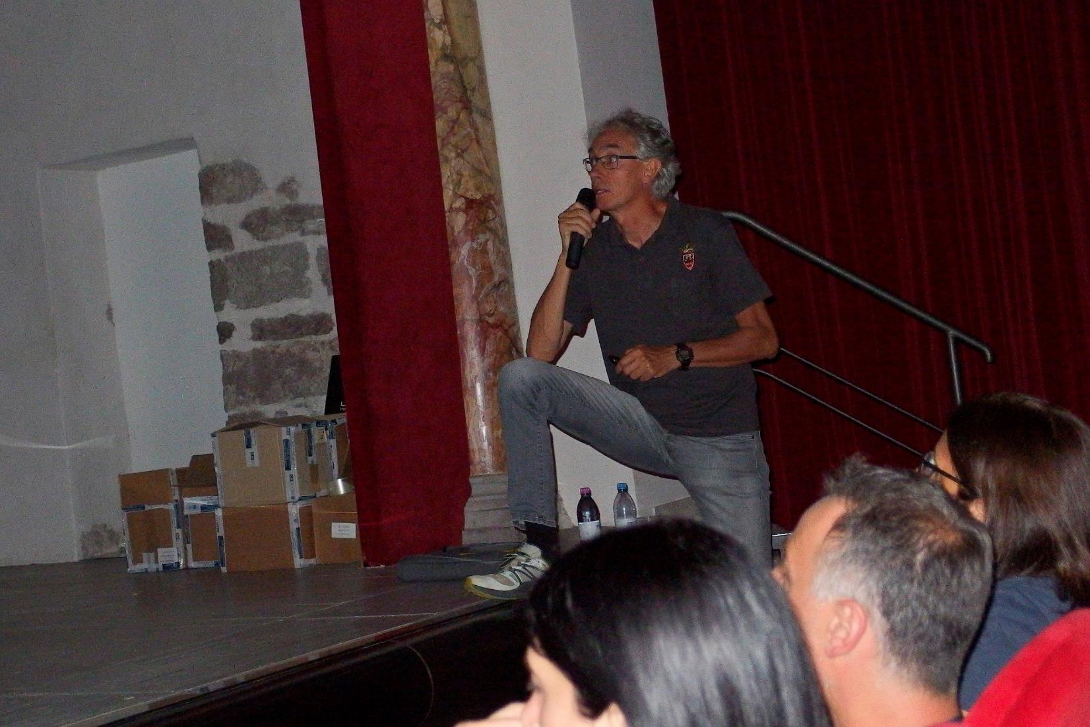
58° corso nazionale di formazione
per insegnanti
“Il ritorno dei grandi carnivori: l’orso”
Ecologia, storia, ricerca e convivenza
§§§
SAN LORENZO DORSINO (TN)
Parco Naturale Adamello Brenta
07-10 settembre 2023

Slide 4
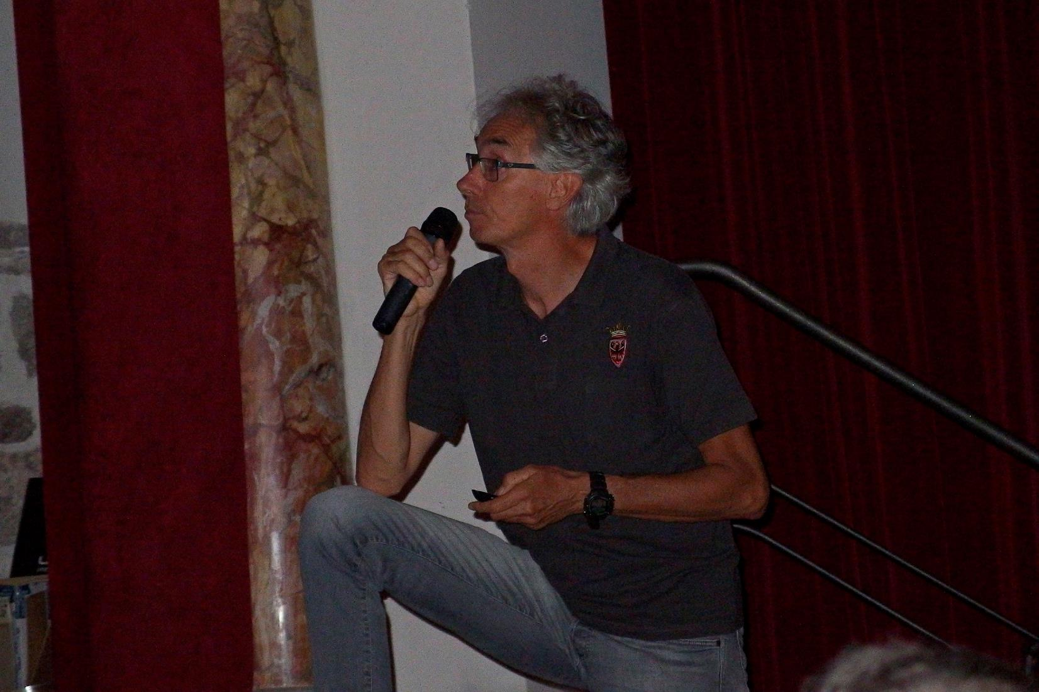
Teatro comunale San Lorenzo Dorsino

Slide 6
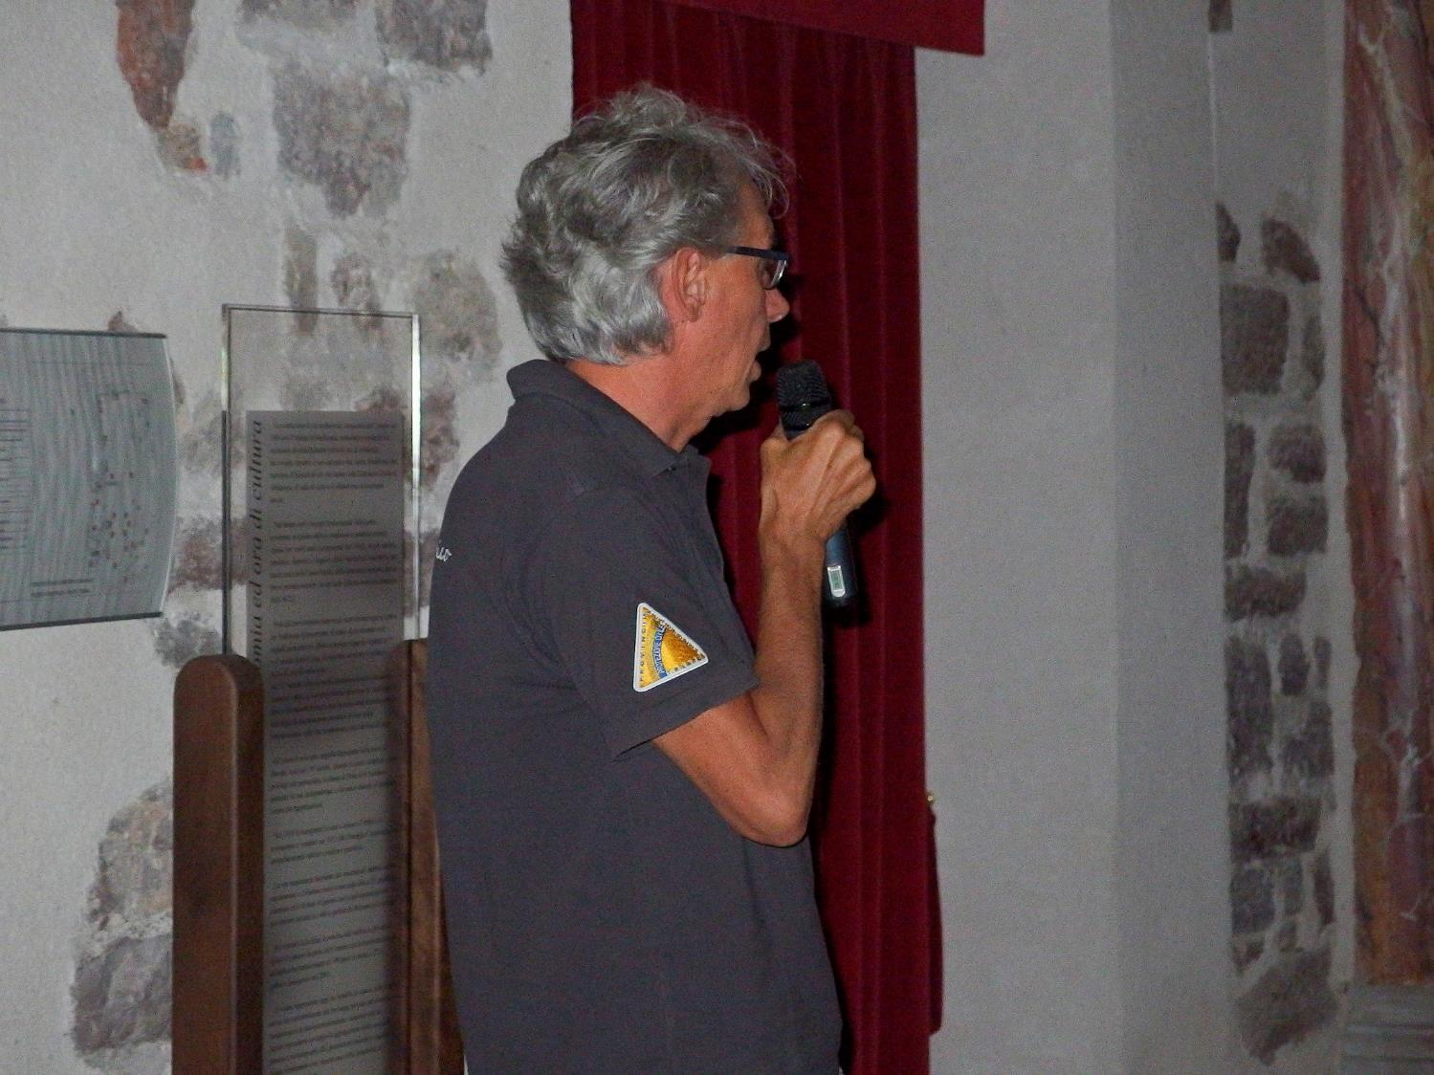

Slide 7
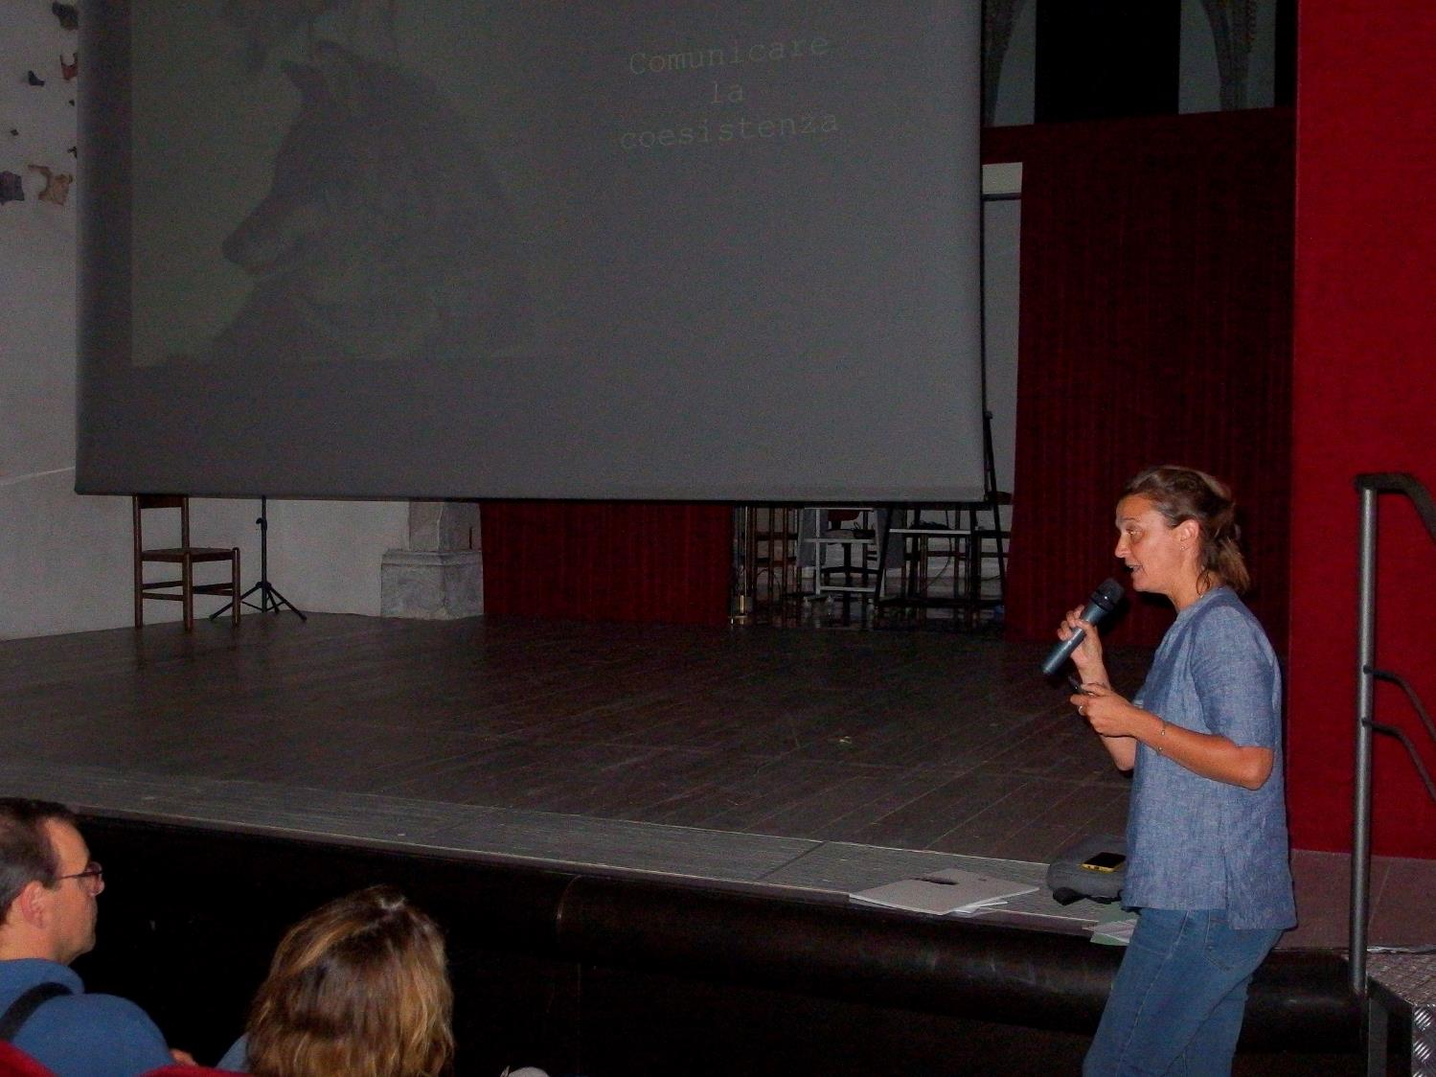
Teatro comunale San Lorenzo Dorsino

Slide 8
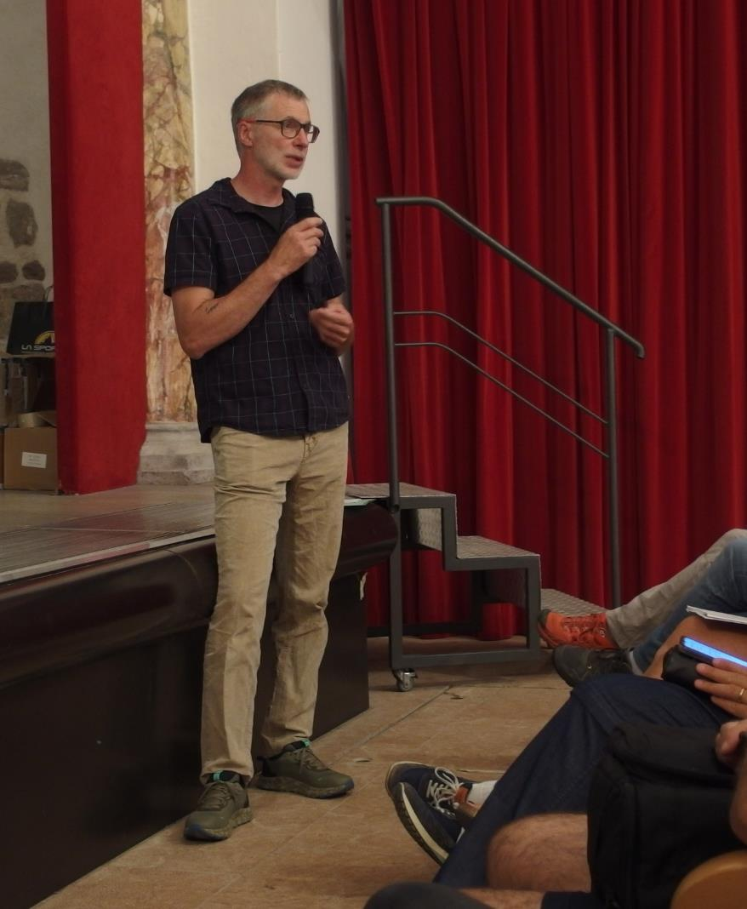
58° corso nazionale di formazione
per insegnanti
“Il ritorno dei grandi carnivori: l’orso”
Ecologia, storia, ricerca e convivenza
§§§
SAN LORENZO DORSINO (TN)
Parco Naturale Adamello Brenta
07-10 settembre 2023

Slide 9
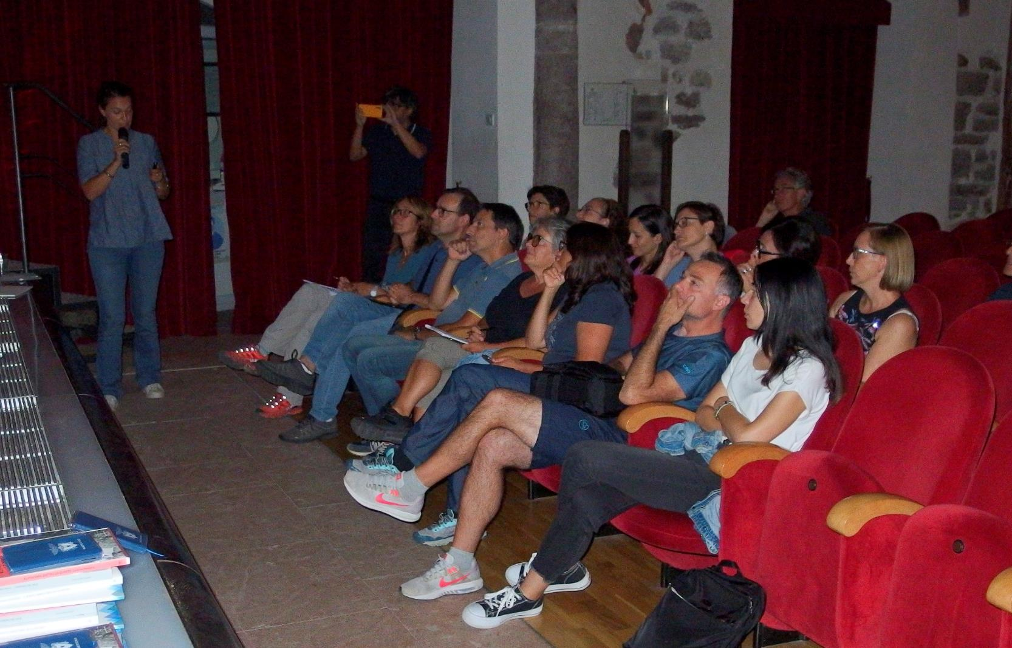
58° corso nazionale di formazione
per insegnanti
“Il ritorno dei grandi carnivori: l’orso”
Ecologia, storia, ricerca e convivenza
§§§
SAN LORENZO DORSINO (TN)
Parco Naturale Adamello Brenta
07-10 settembre 2023

Slide 10
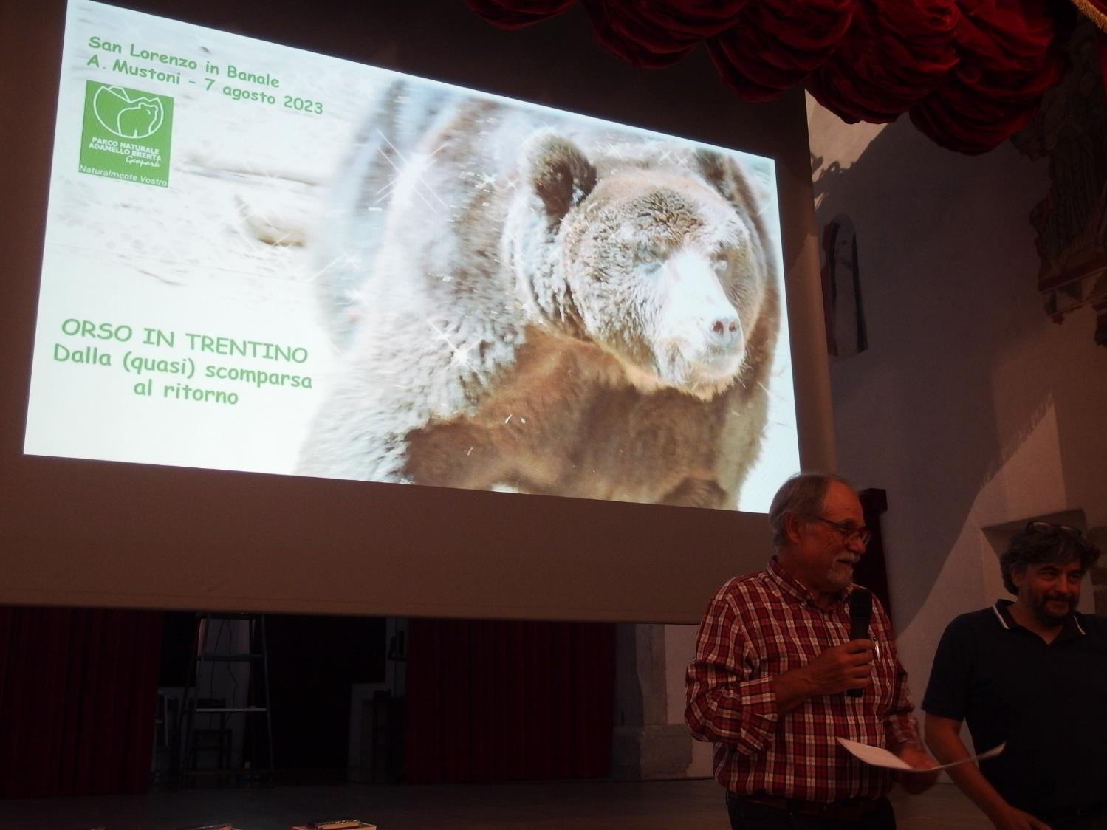

Slide 11
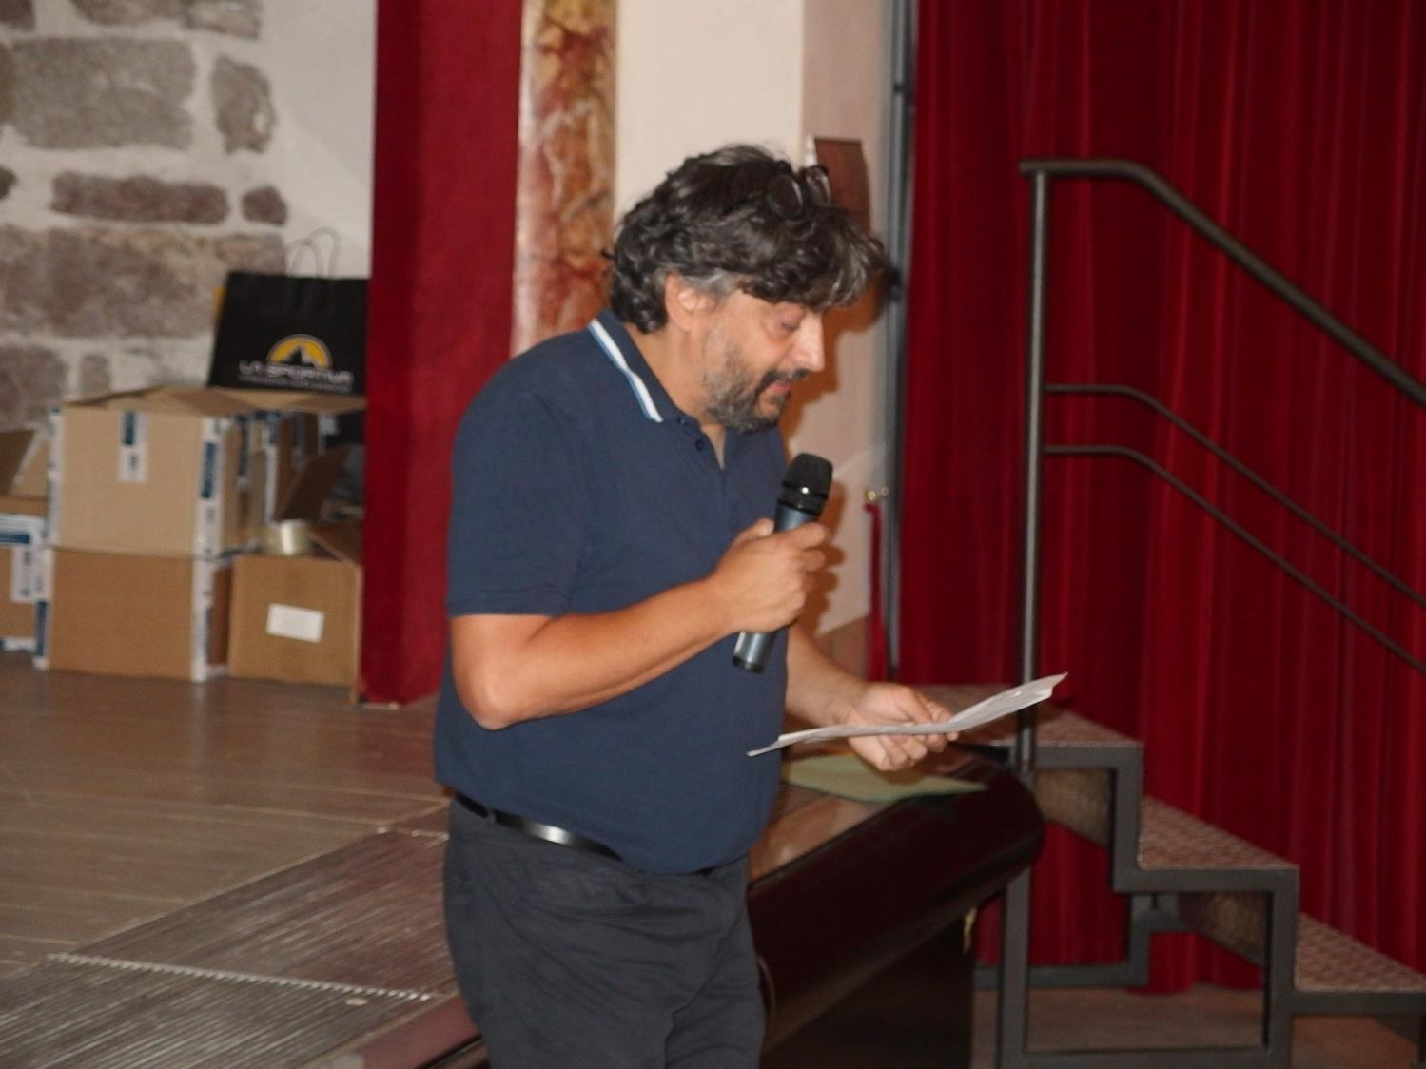

Slide 12
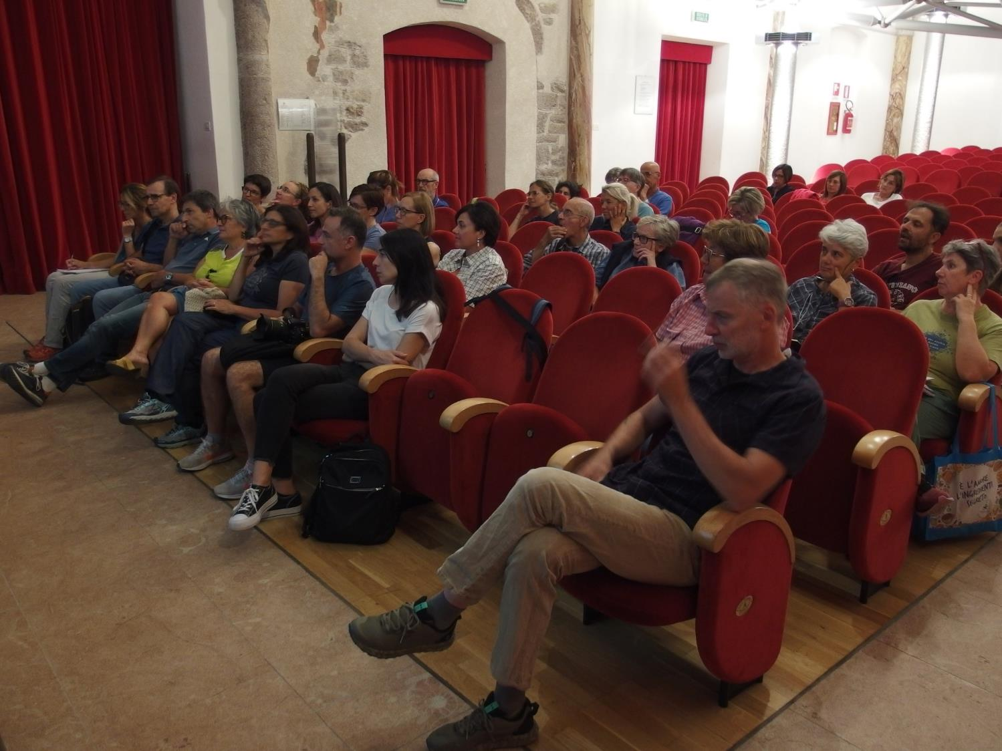
Teatro comunale San Lorenzo Dorsino

Slide 13
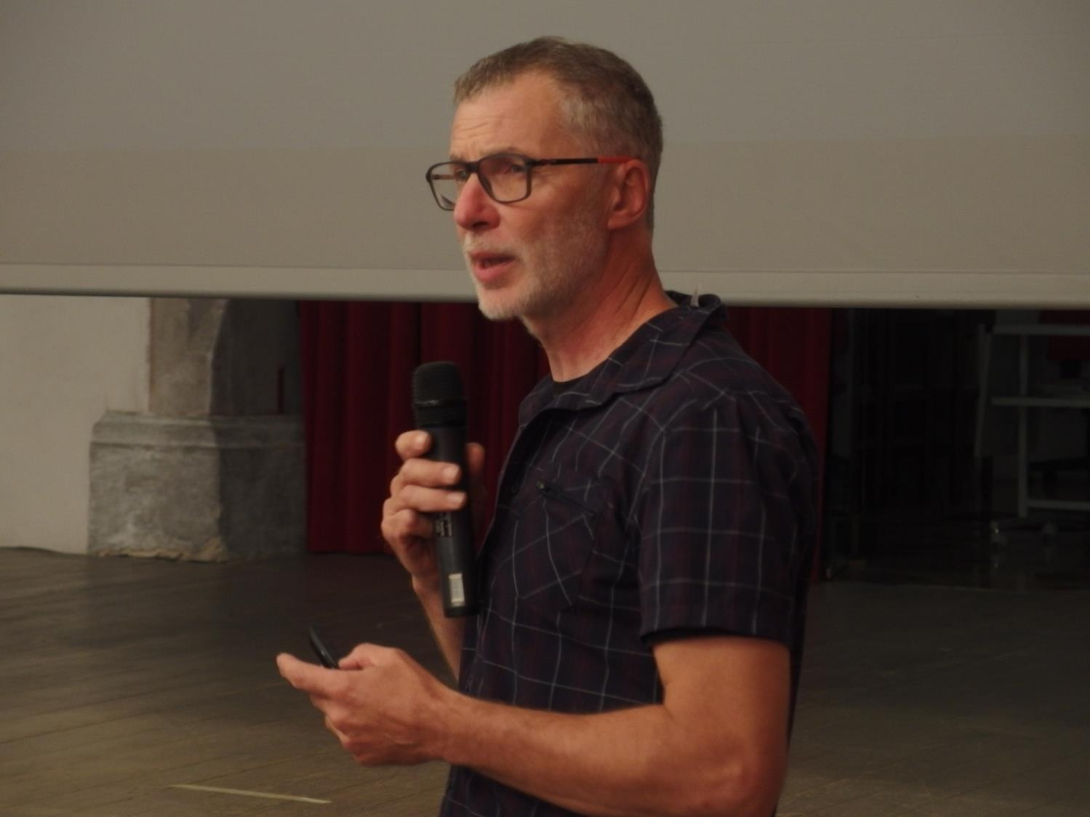
Teatro comunale San Lorenzo Dorsino

Slide 14
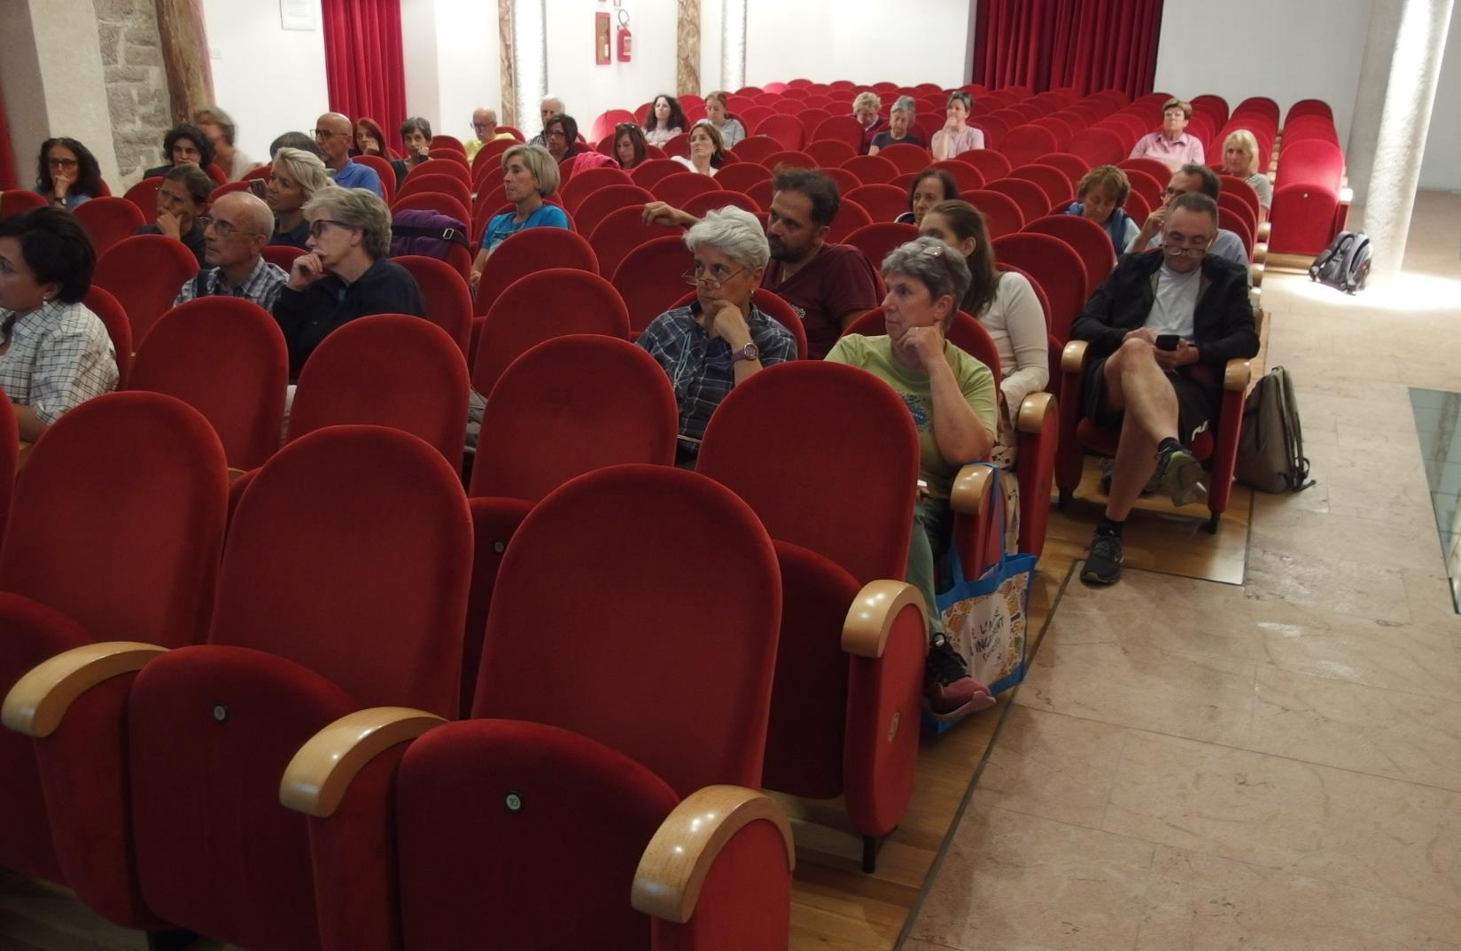
58° corso nazionale di formazione
per insegnanti
“Il ritorno dei grandi carnivori: l’orso”
Ecologia, storia, ricerca e convivenza
§§§
SAN LORENZO DORSINO (TN)
Parco Naturale Adamello Brenta
07-10 settembre 2023

Slide 16
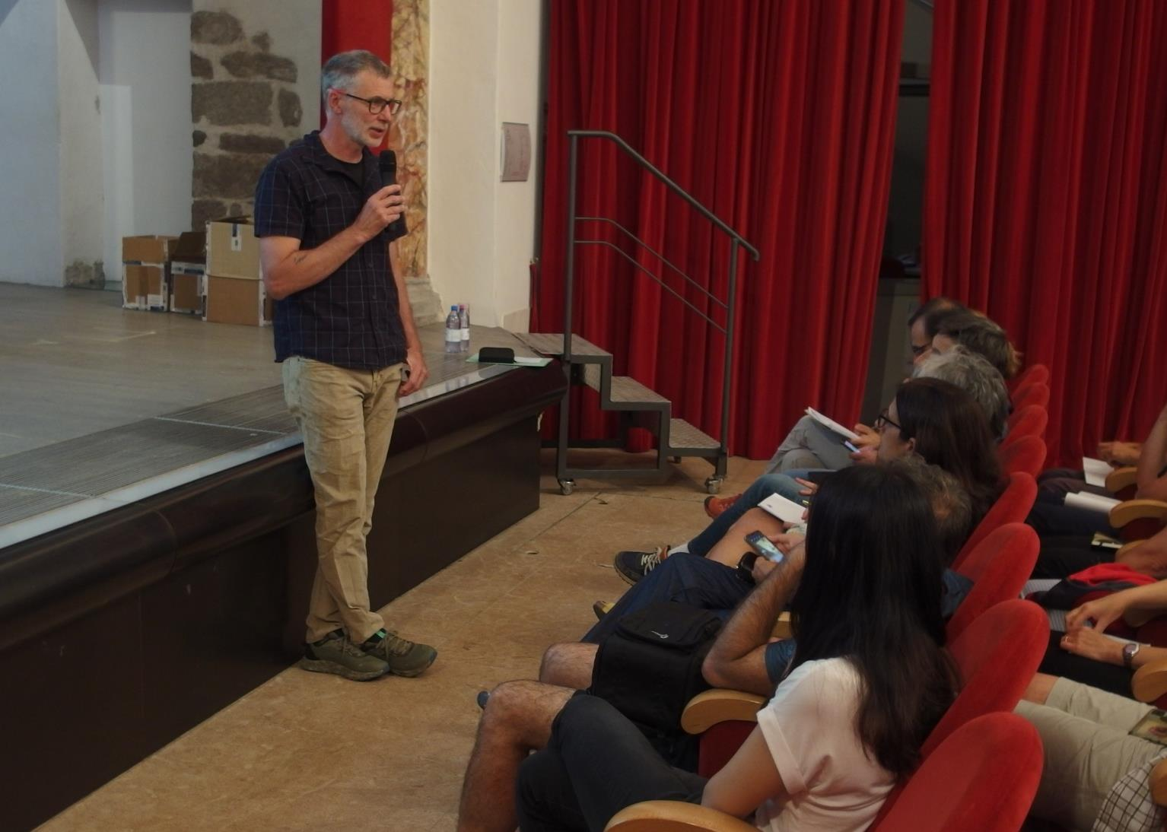

Slide 17
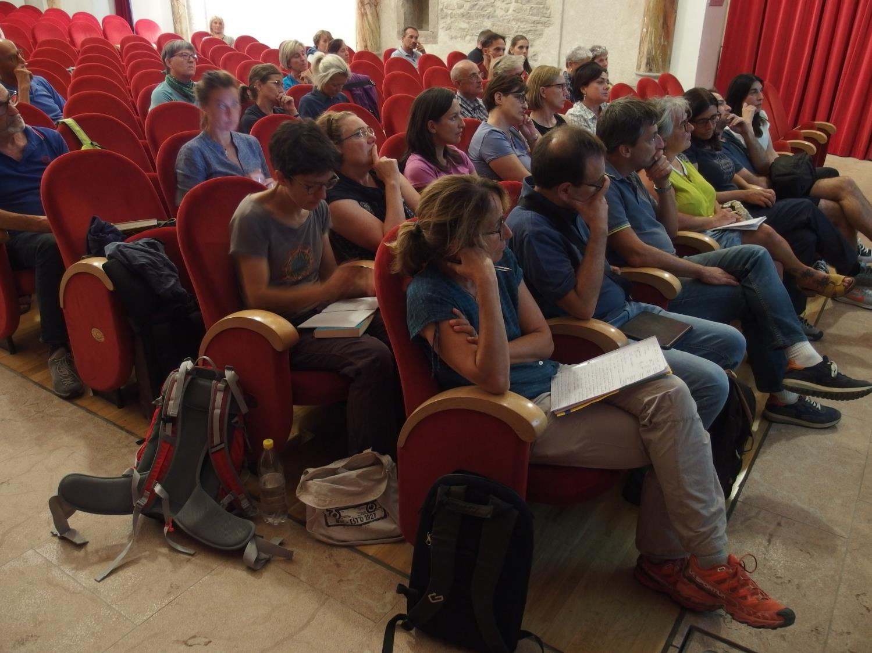
Teatro comunale San Lorenzo Dorsino

Slide 18
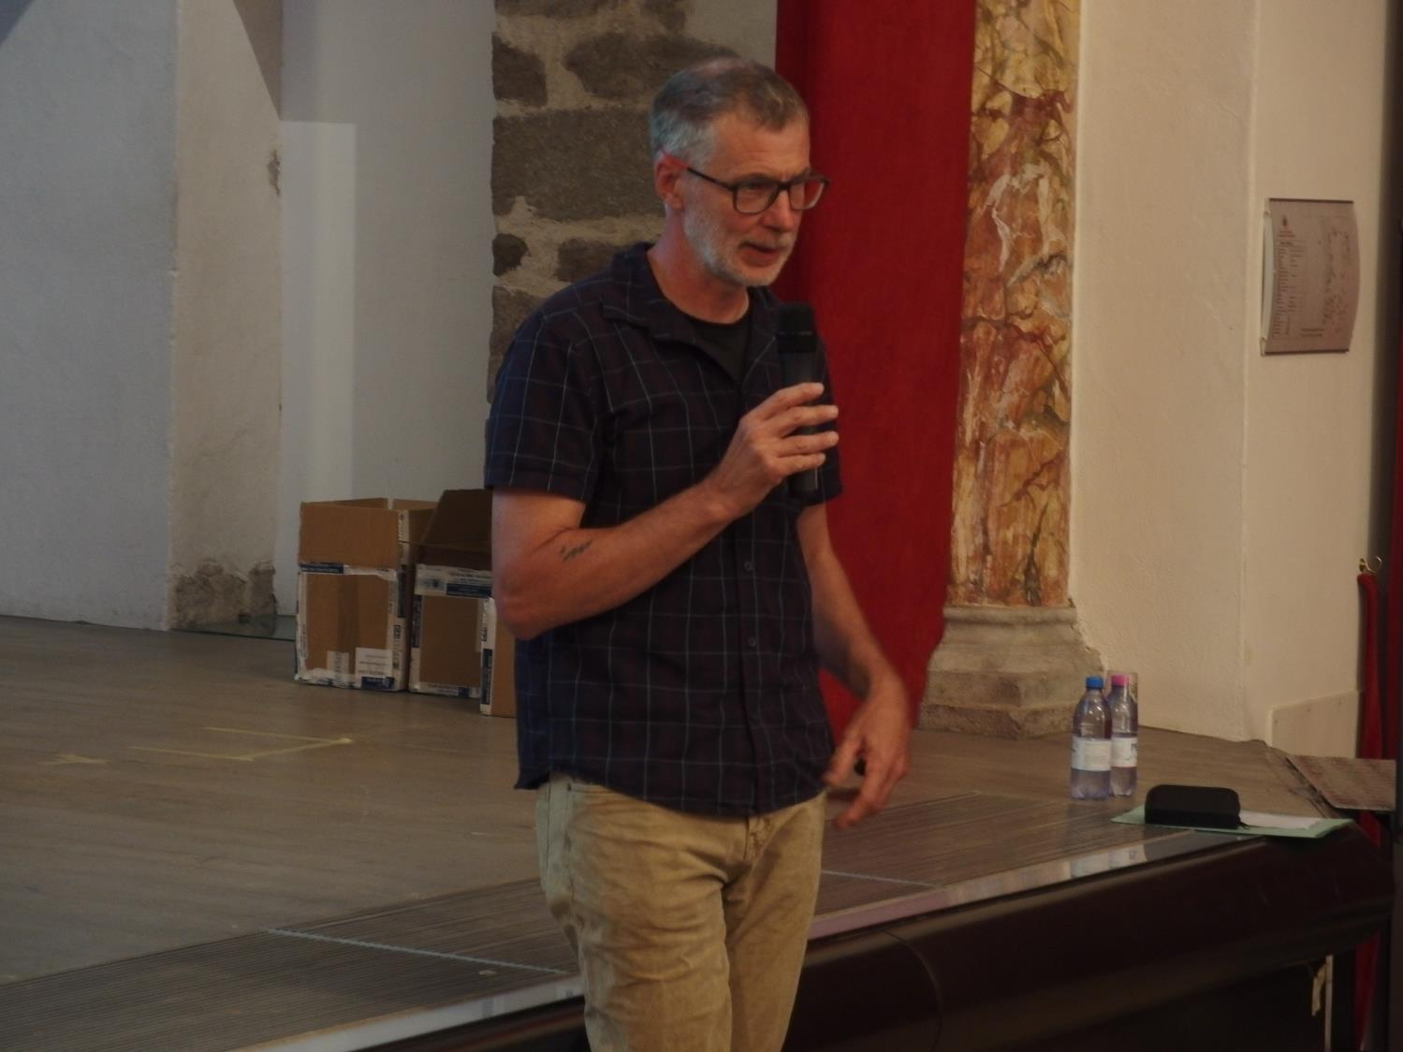

Slide 19
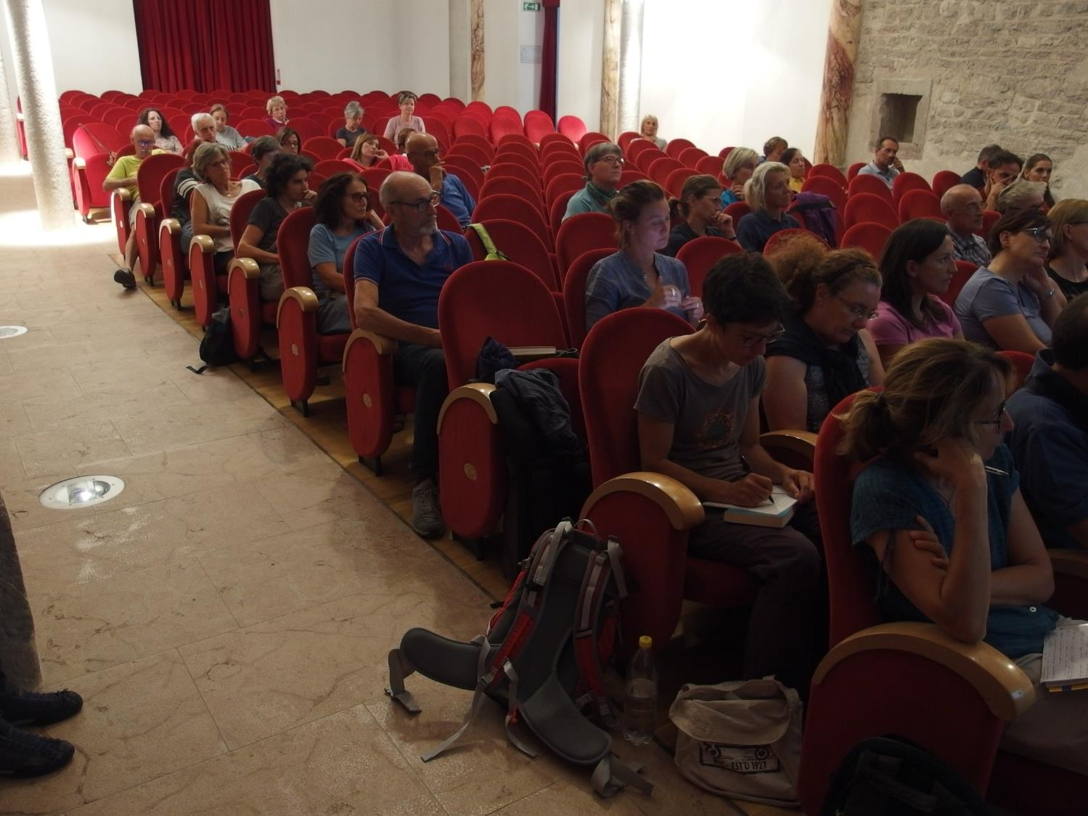

Slide 20
58° corso nazionale di formazione
per insegnanti
“Il ritorno dei grandi carnivori: l’orso”
Ecologia, storia, ricerca e convivenza
§§§
SAN LORENZO DORSINO (TN)
Parco Naturale Adamello Brenta
07-10 settembre 2023

Slide 23
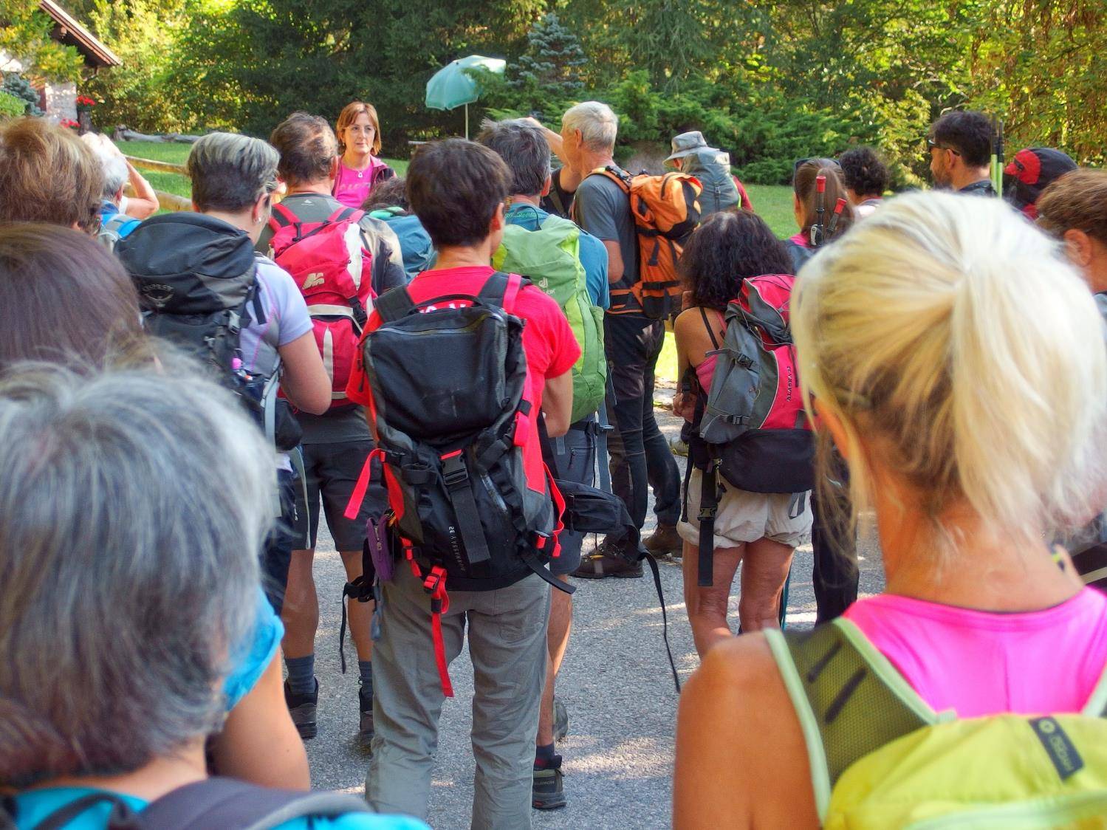
San Lorenzo Dorsino - Monte Prada

Slide 24
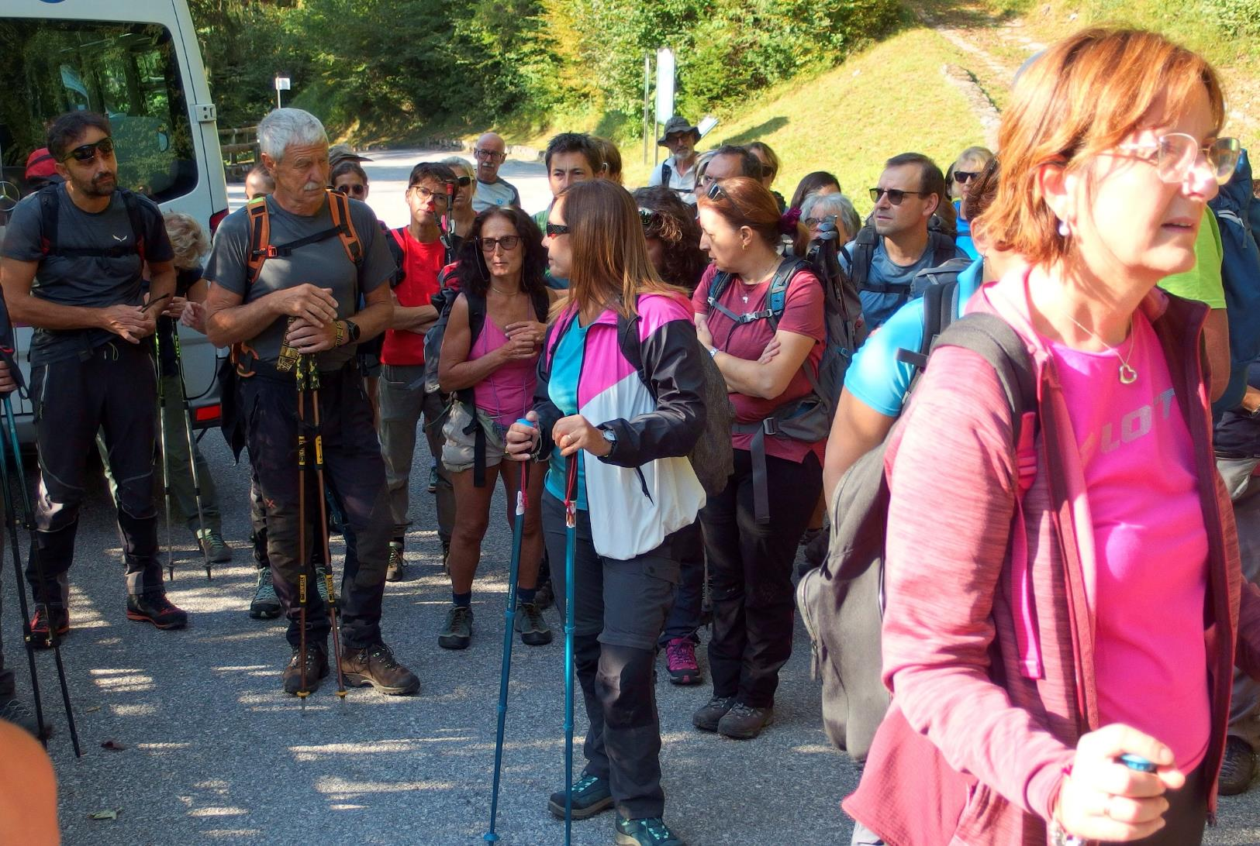

Slide 25
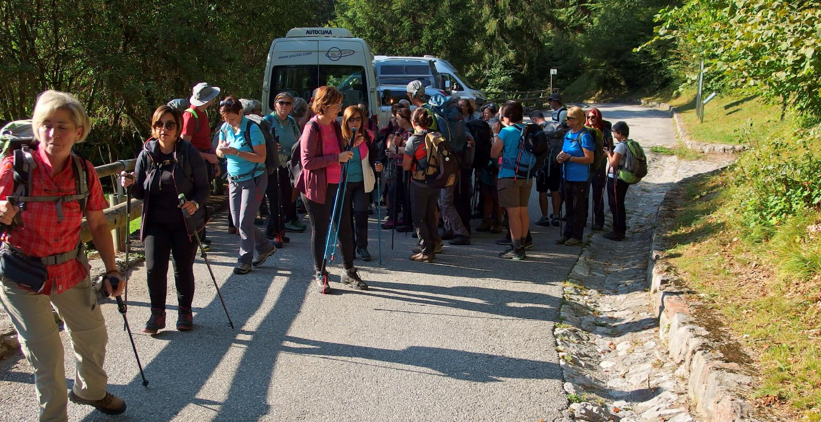

Slide 26
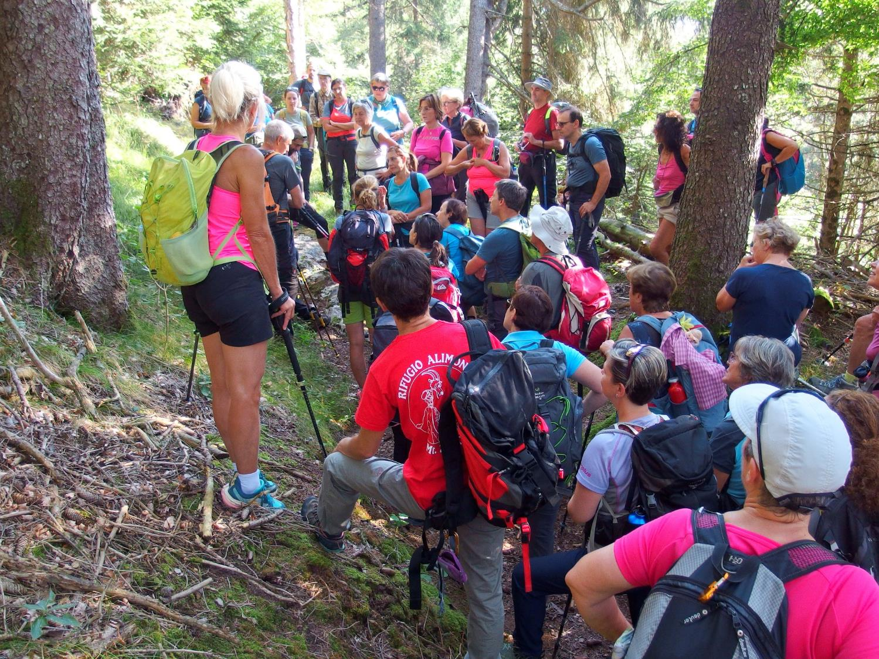
San Lorenzo Dorsino - Monte Prada

Slide 27
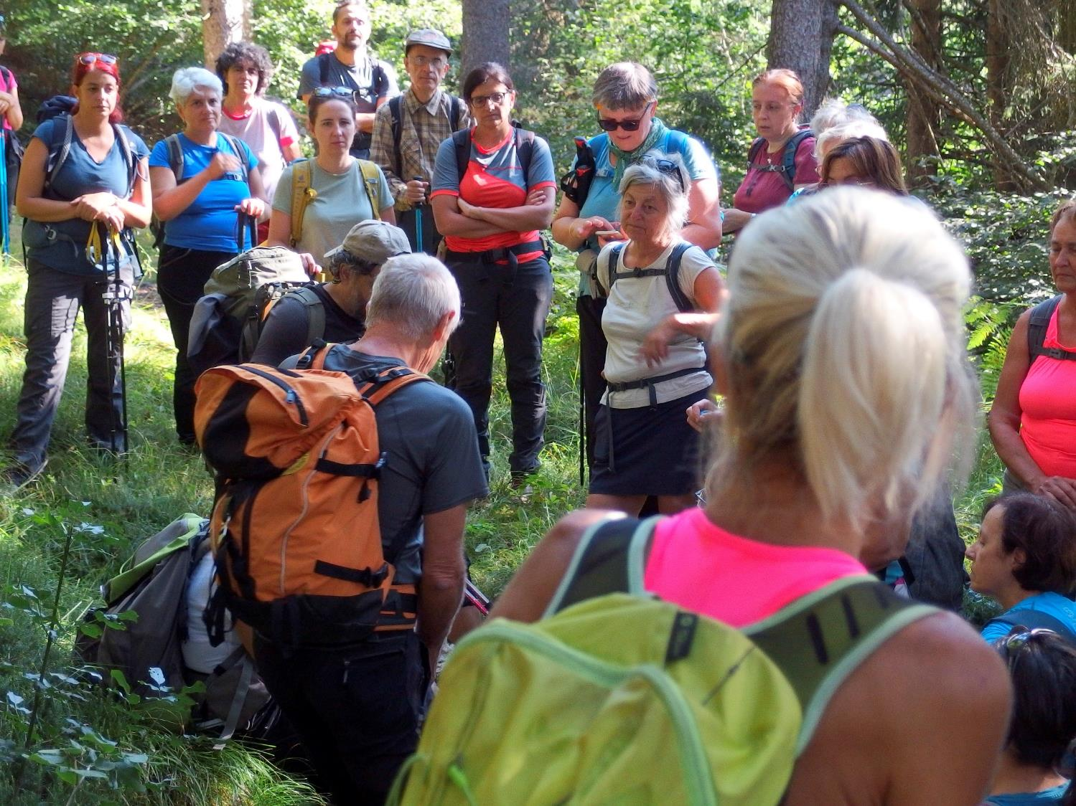
58° corso nazionale di formazione
per insegnanti
“Il ritorno dei grandi carnivori: l’orso”
Ecologia, storia, ricerca e convivenza
§§§
SAN LORENZO DORSINO (TN)
Parco Naturale Adamello Brenta
07-10 settembre 2023

Slide 28
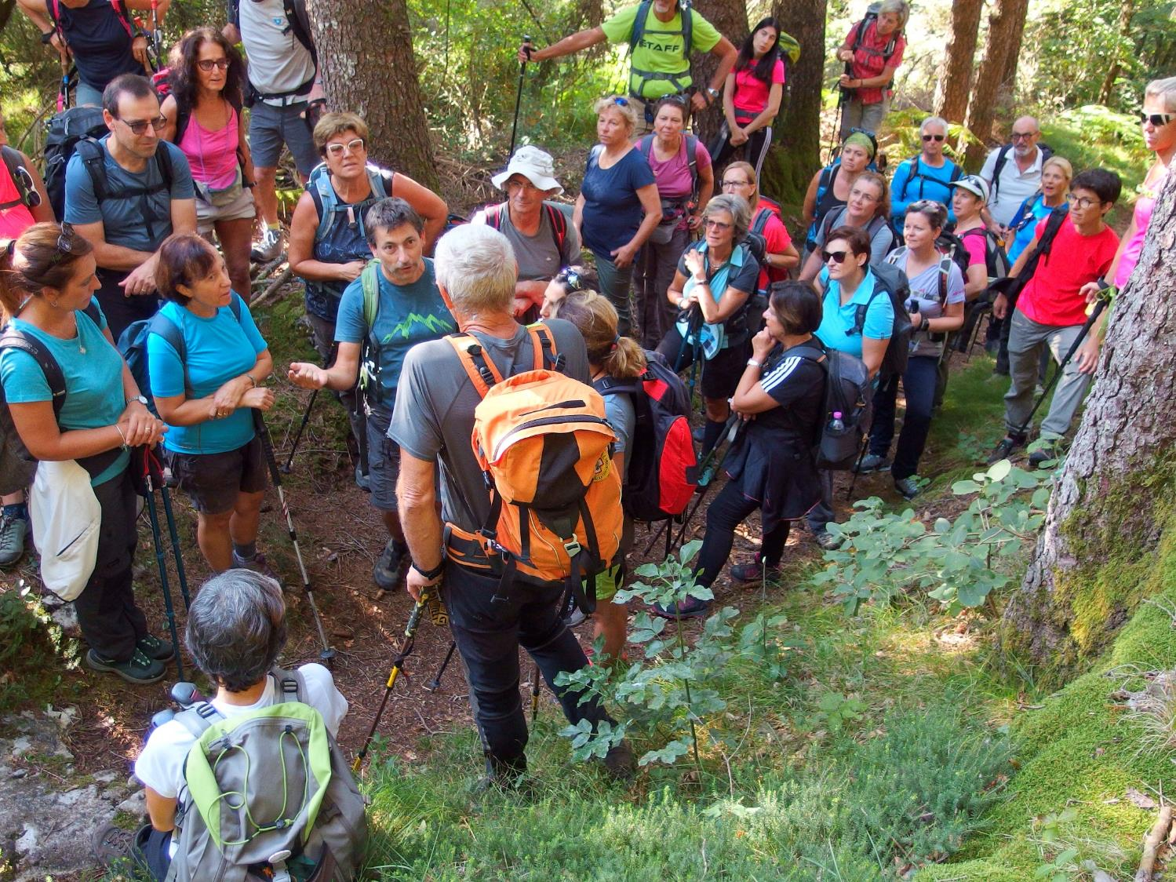

Slide 29
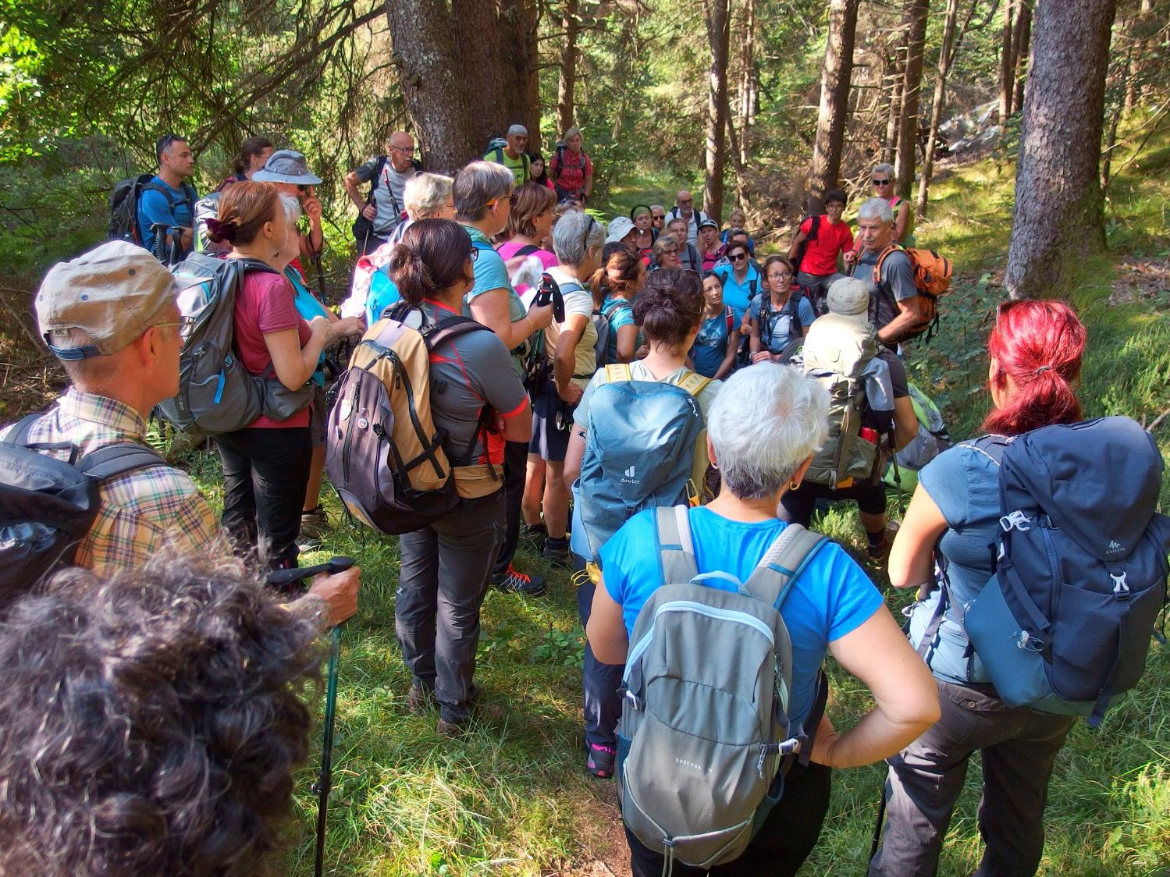

Slide 30
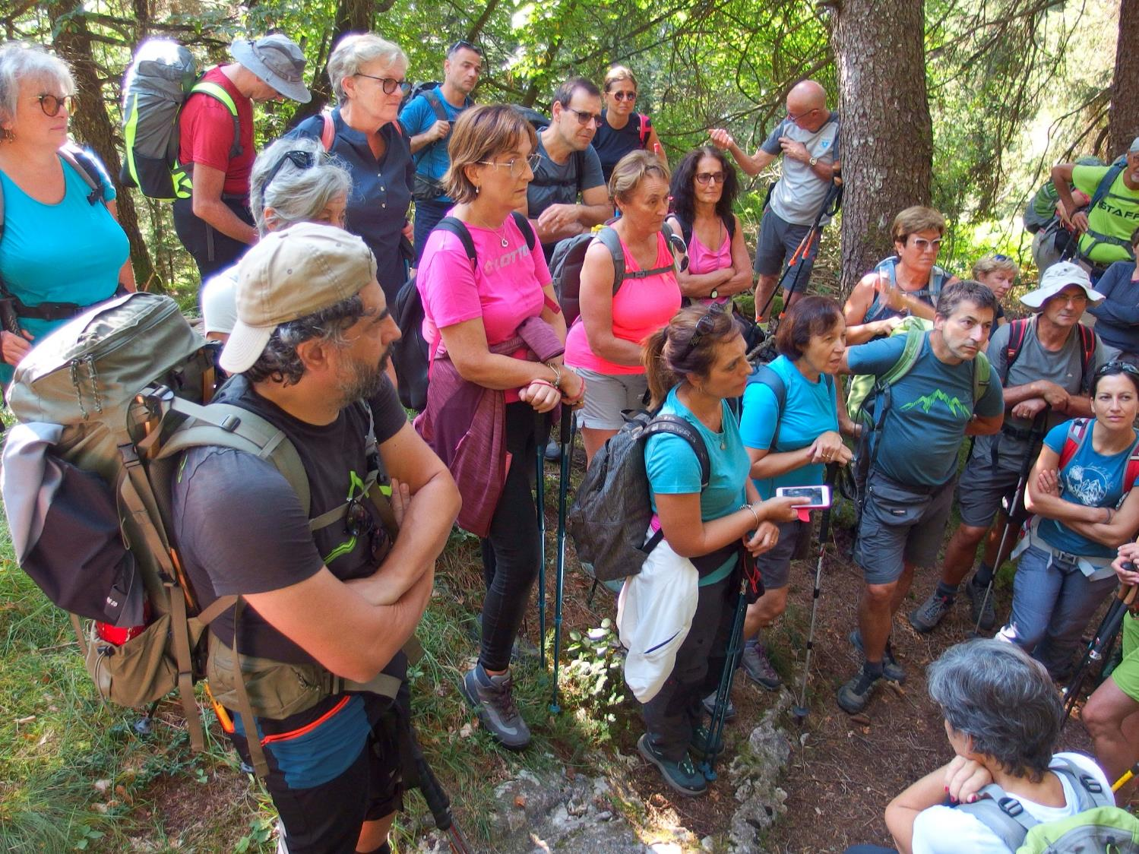

Slide 31
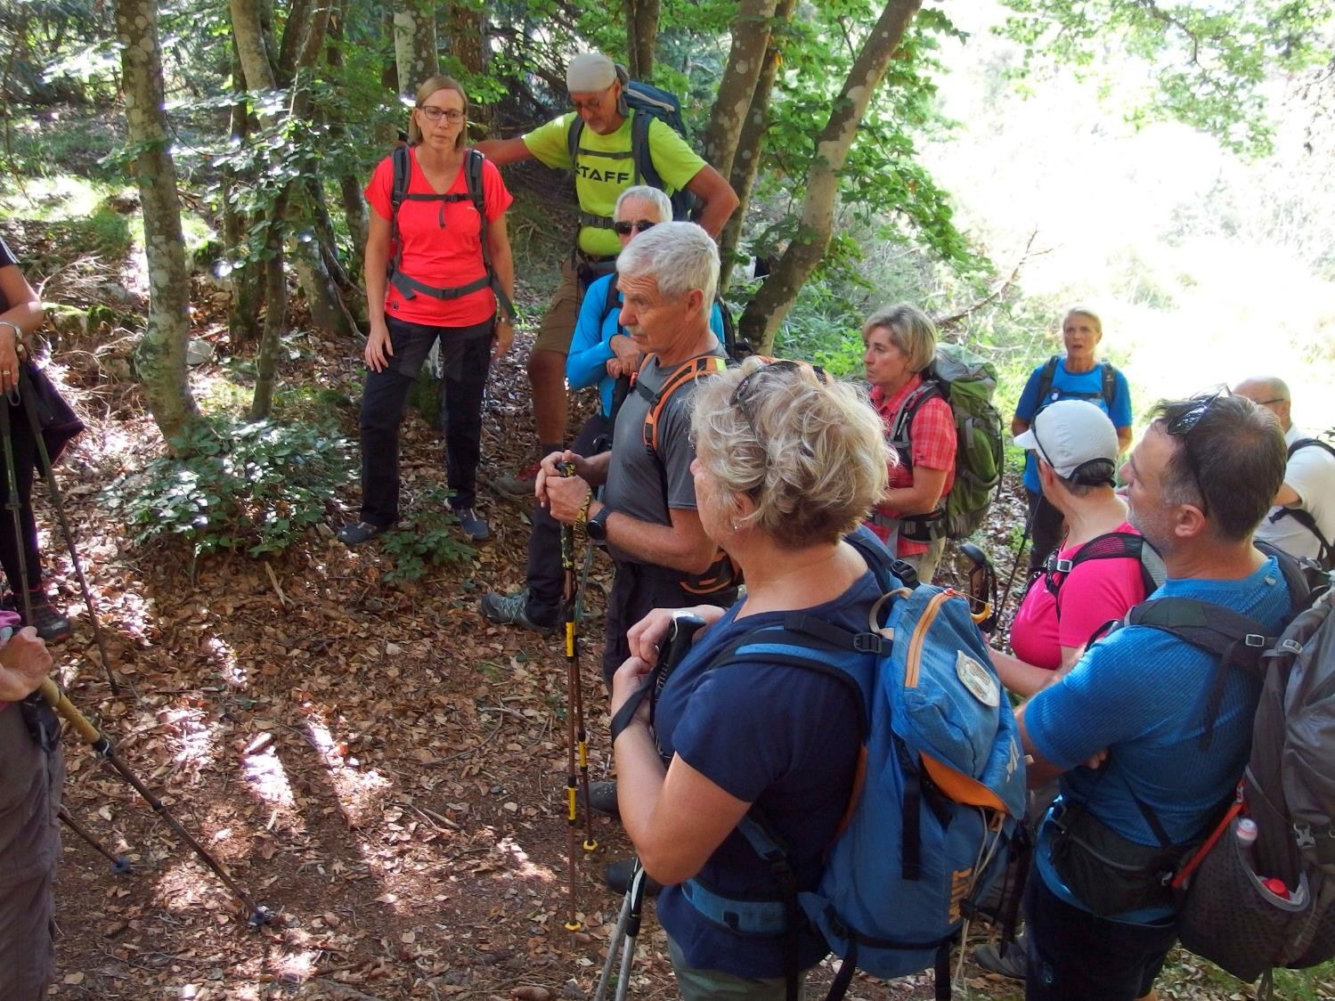
San Lorenzo Dorsino - Monte Prada

Slide 32
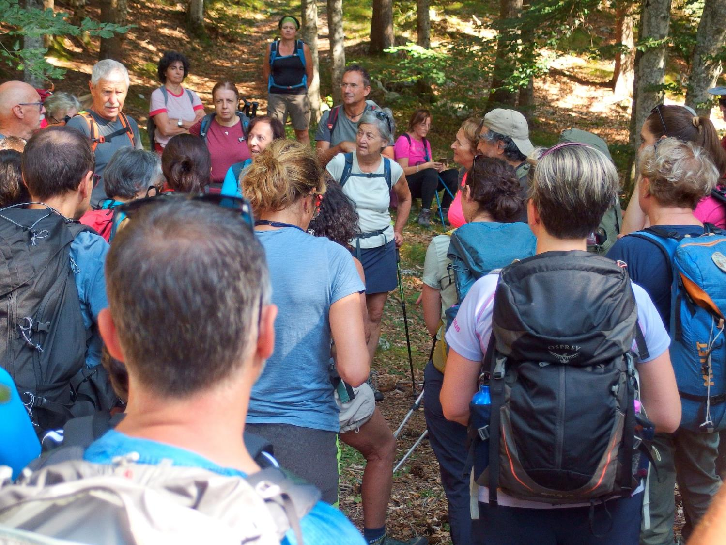

Slide 33
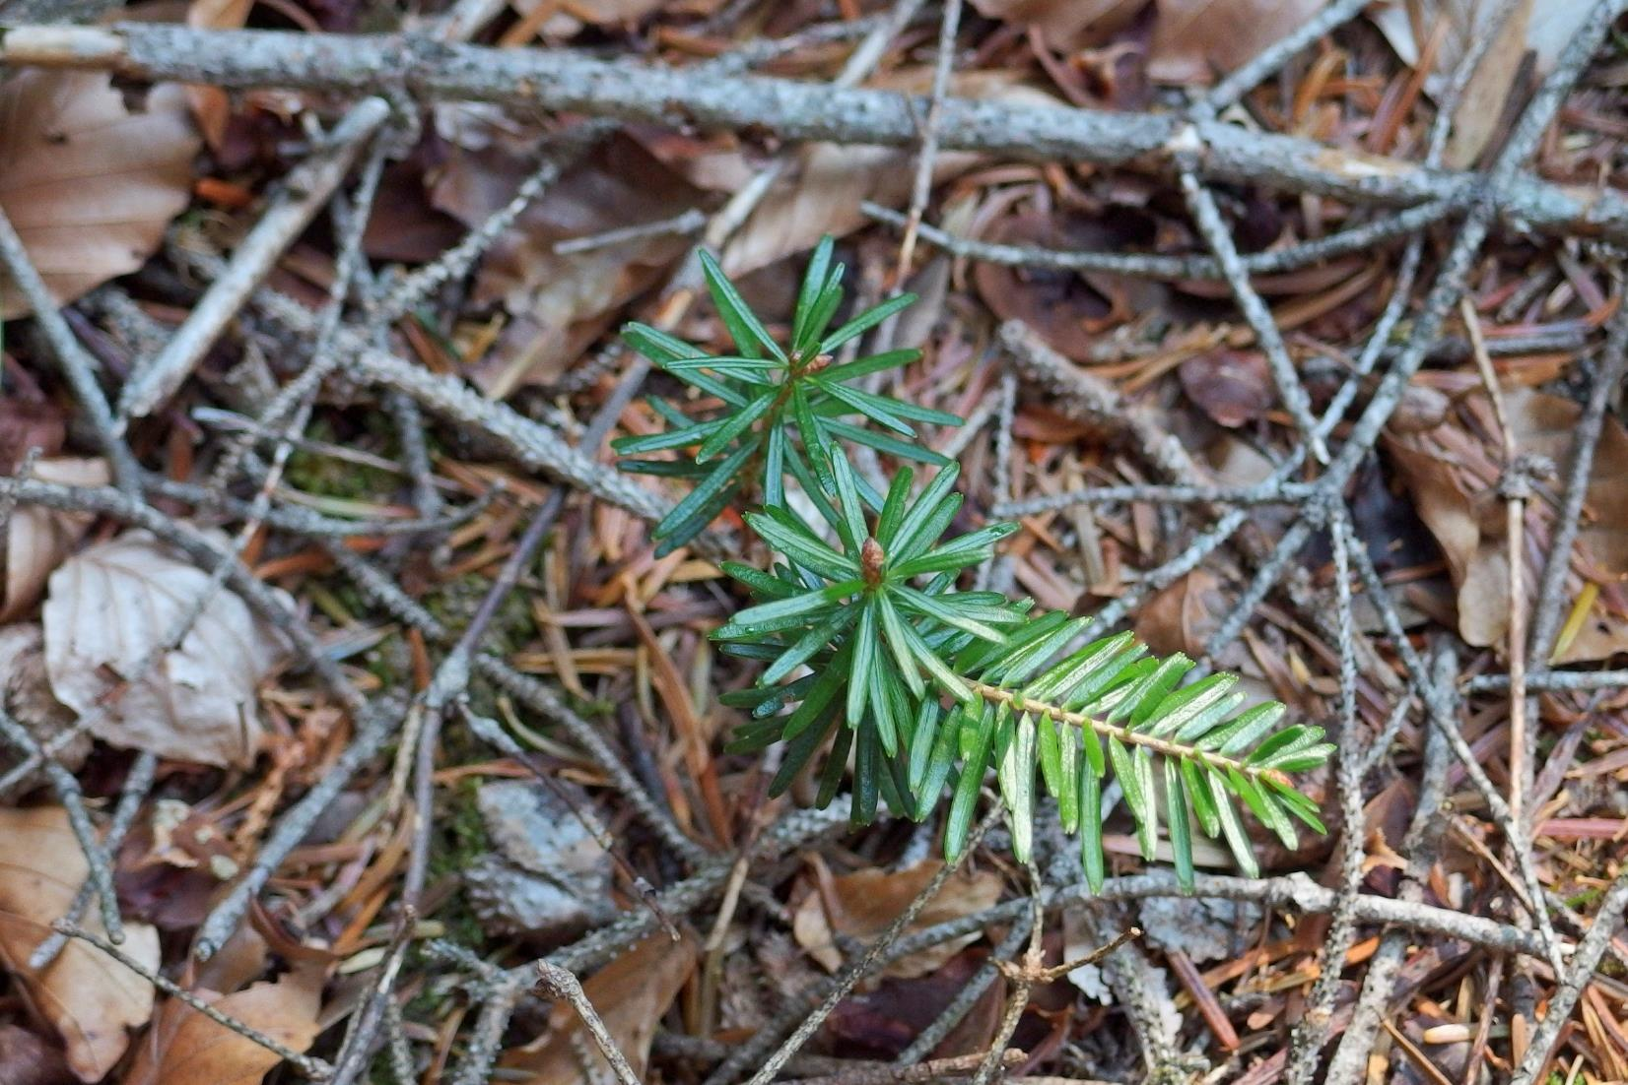
58° corso nazionale di formazione
per insegnanti
“Il ritorno dei grandi carnivori: l’orso”
Ecologia, storia, ricerca e convivenza
§§§
SAN LORENZO DORSINO (TN)
Parco Naturale Adamello Brenta
07-10 settembre 2023

Slide 34
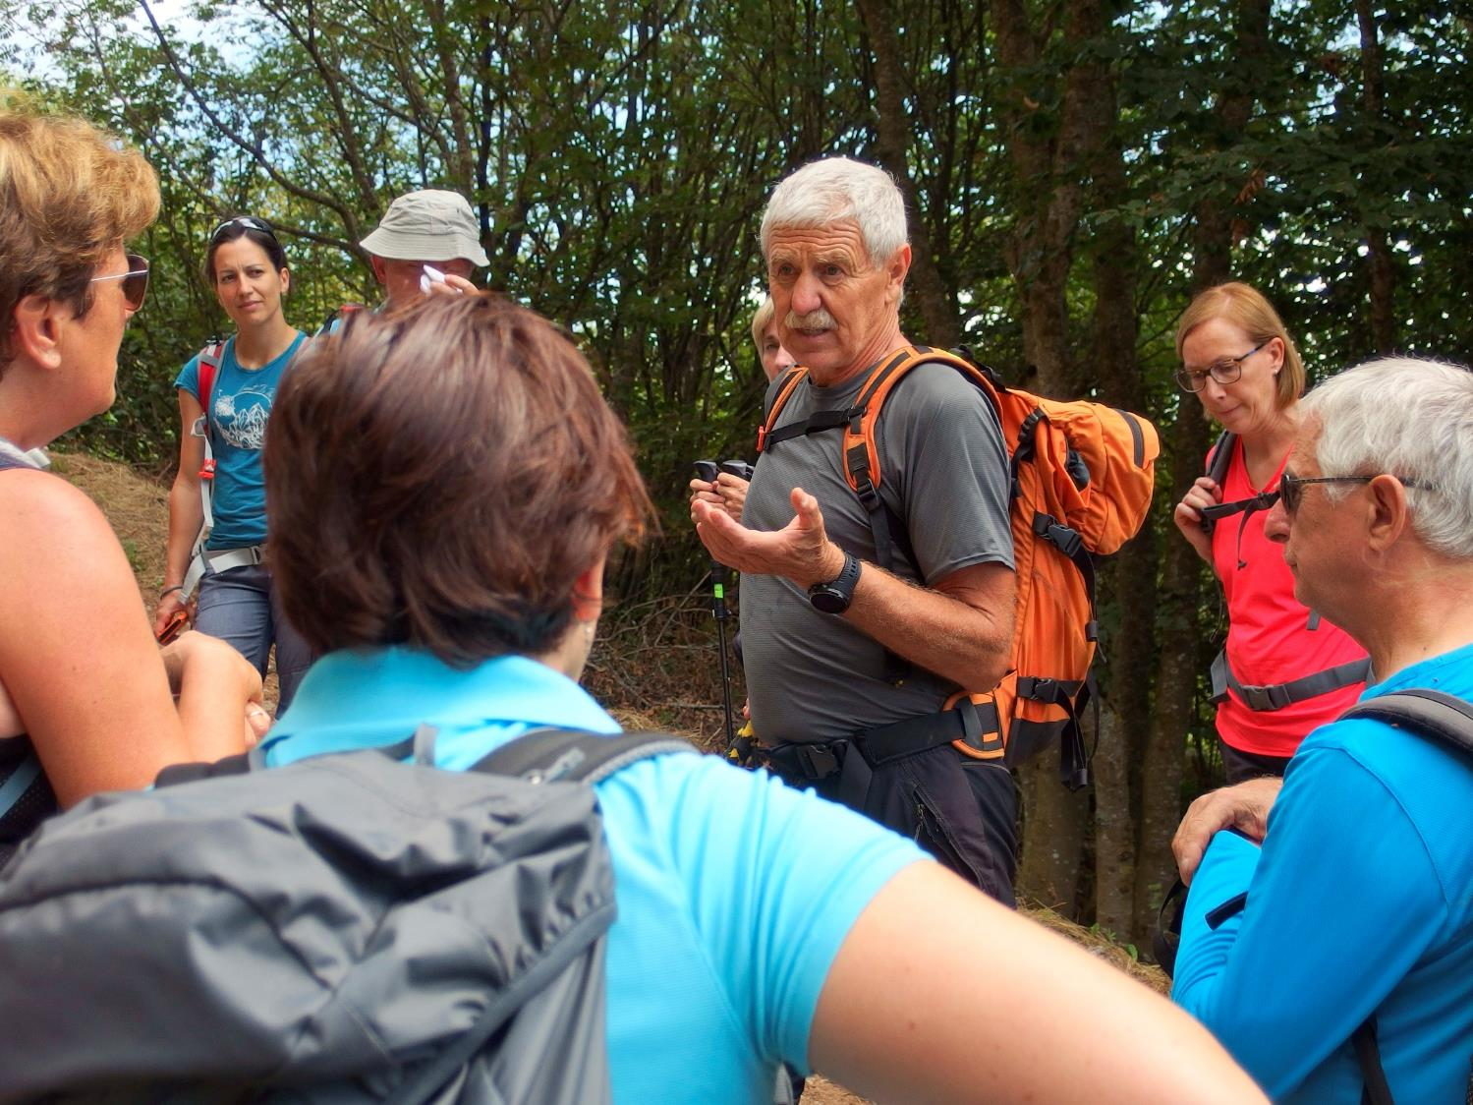

Slide 35
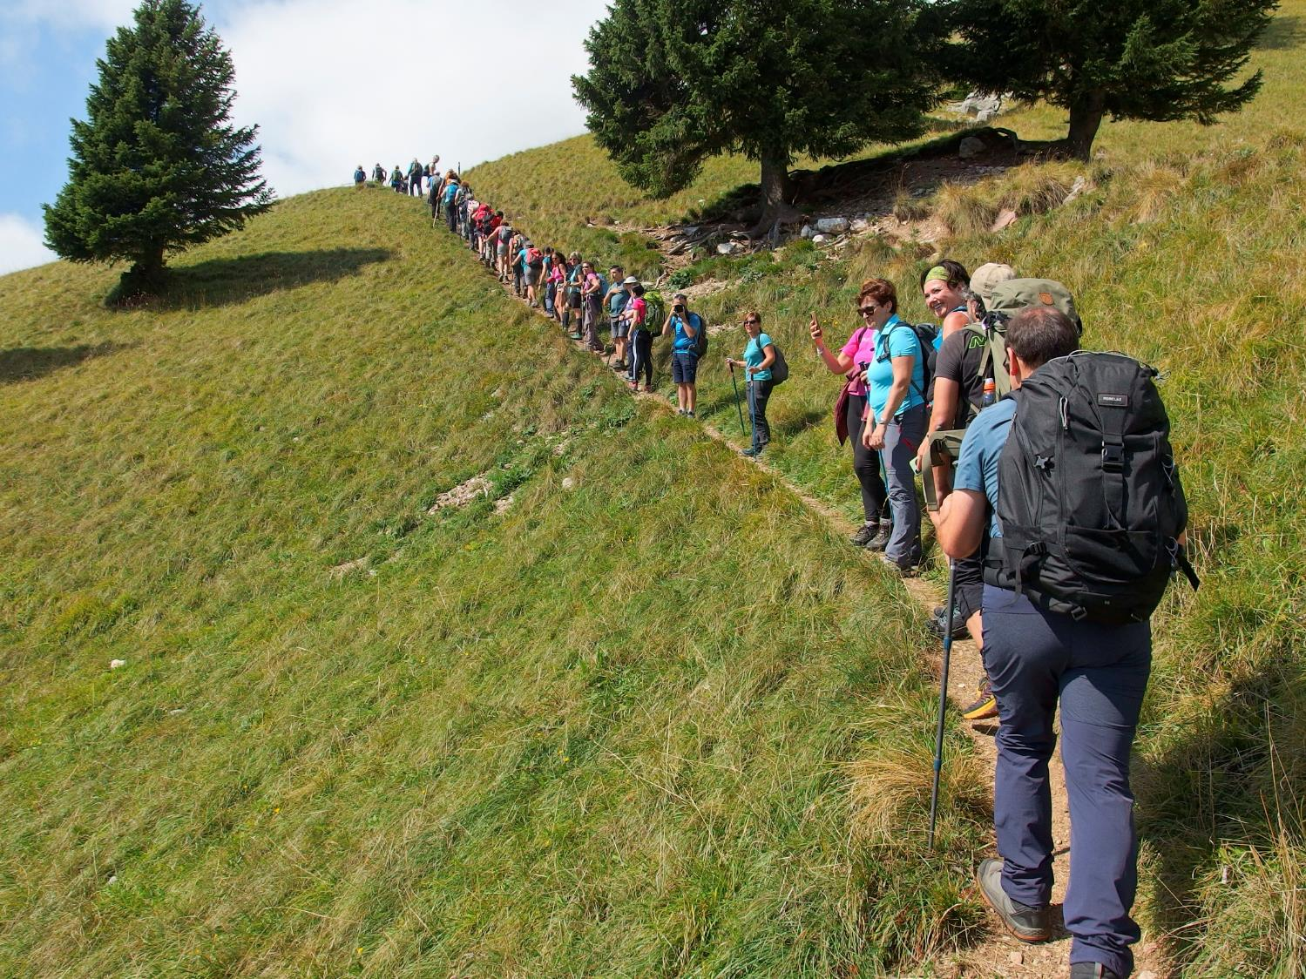
San Lorenzo Dorsino - Monte Prada

Slide 36
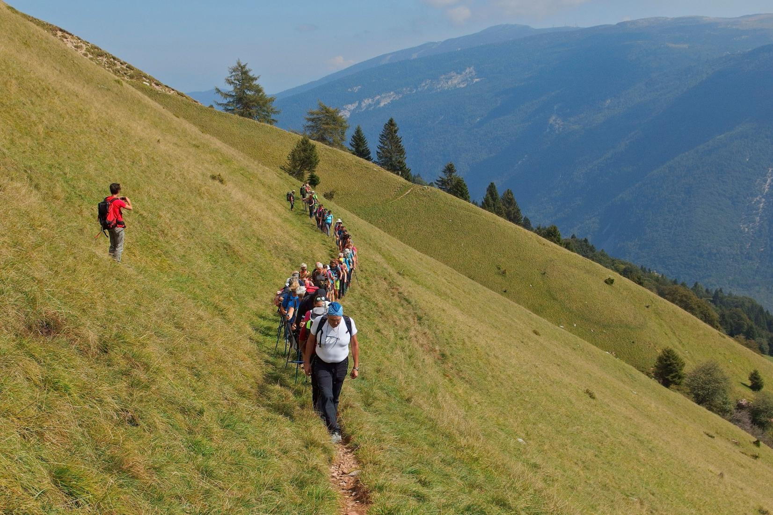

Slide 37
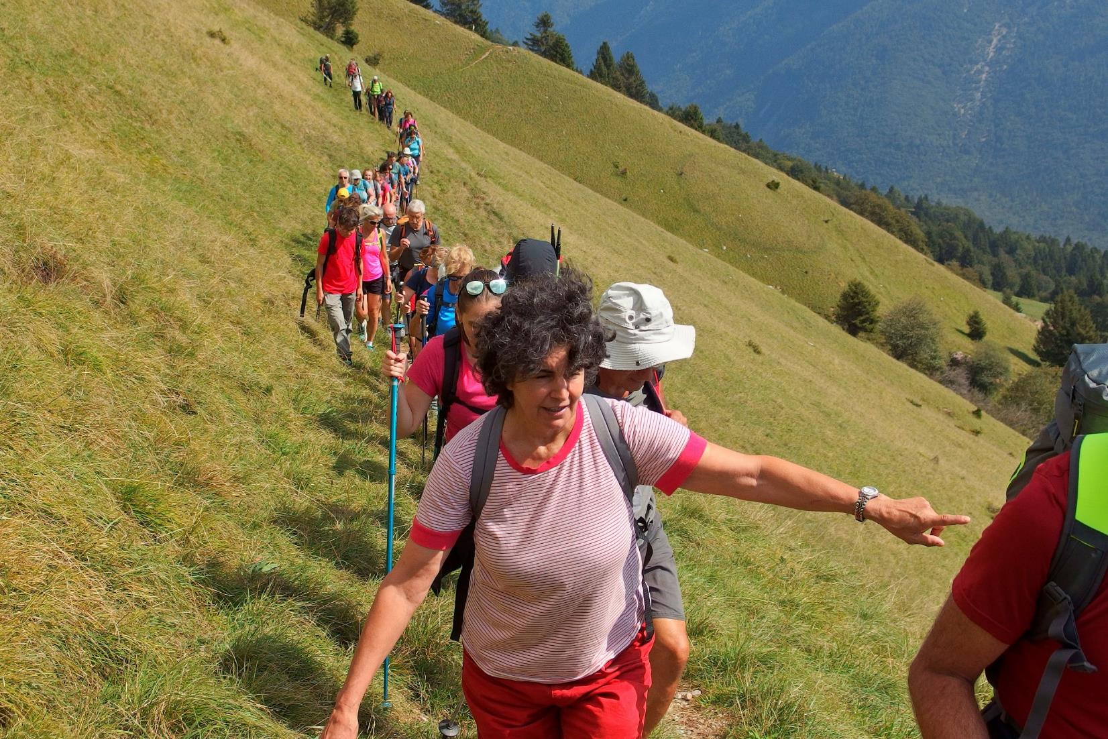

Slide 38
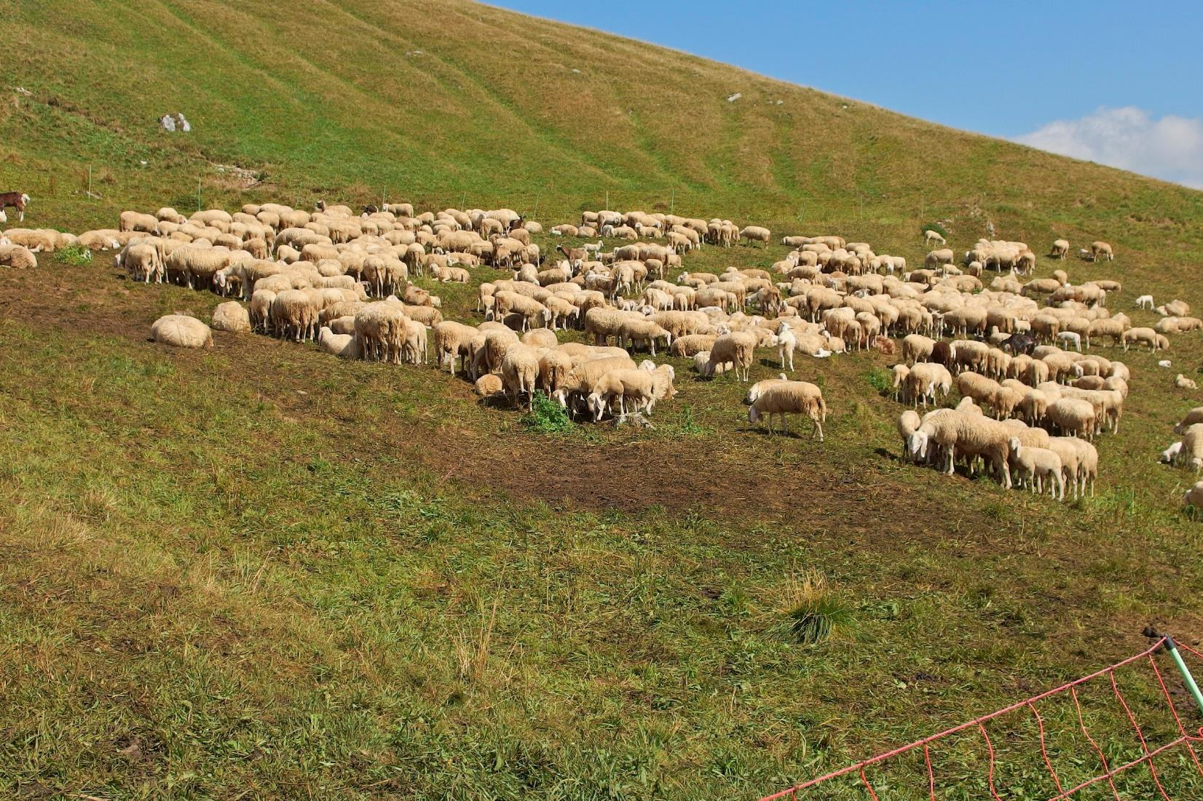

Slide 39
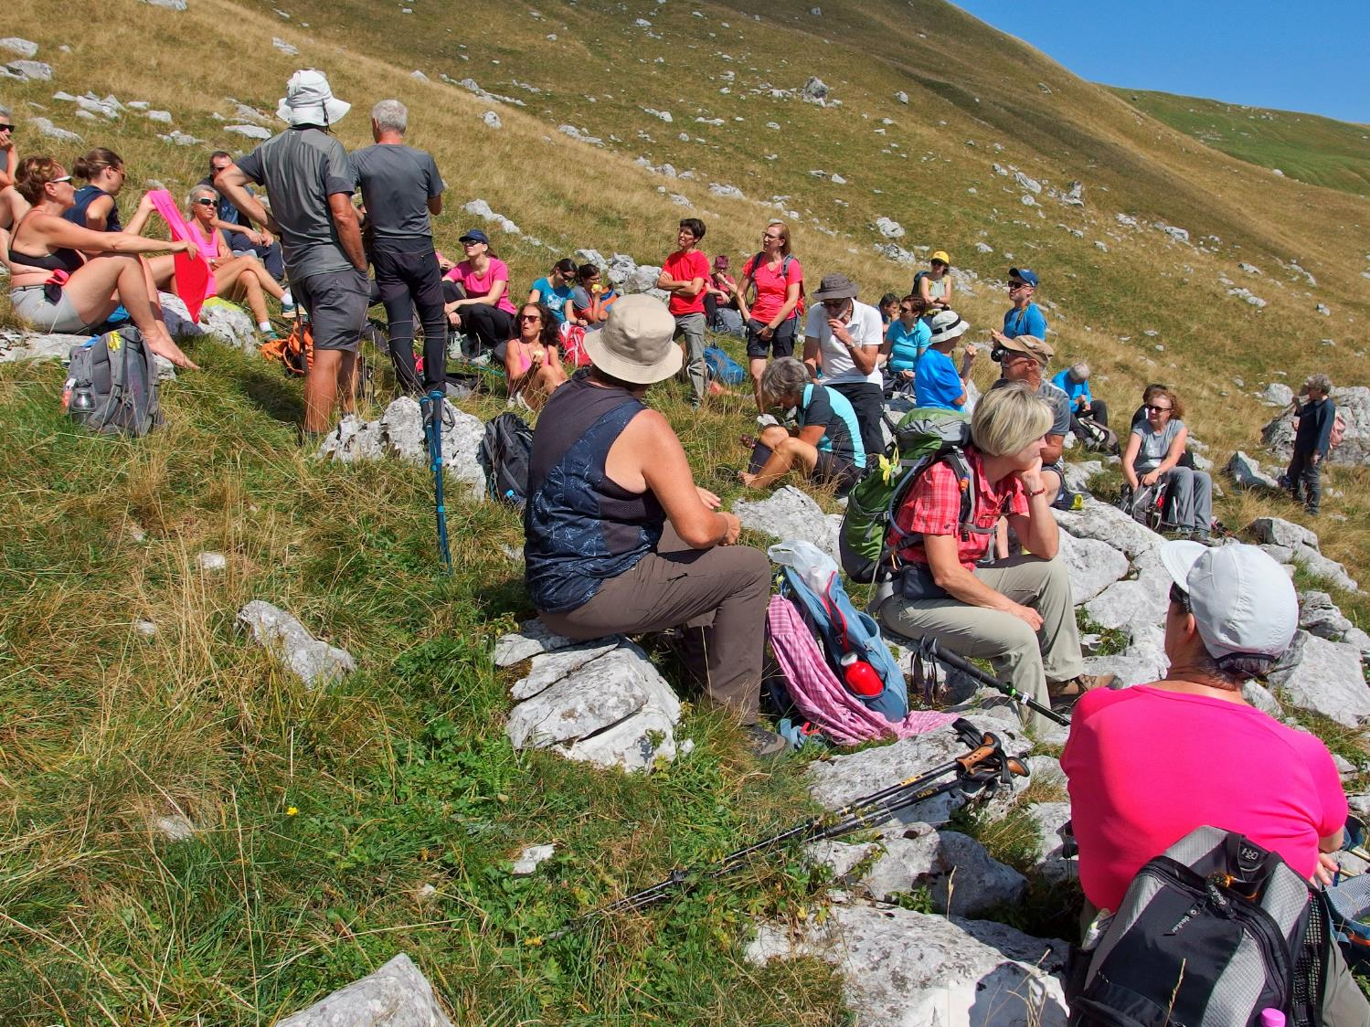
58° corso nazionale di formazione
per insegnanti
“Il ritorno dei grandi carnivori: l’orso”
Ecologia, storia, ricerca e convivenza
§§§
SAN LORENZO DORSINO (TN)
Parco Naturale Adamello Brenta
07-10 settembre 2023

Slide 40
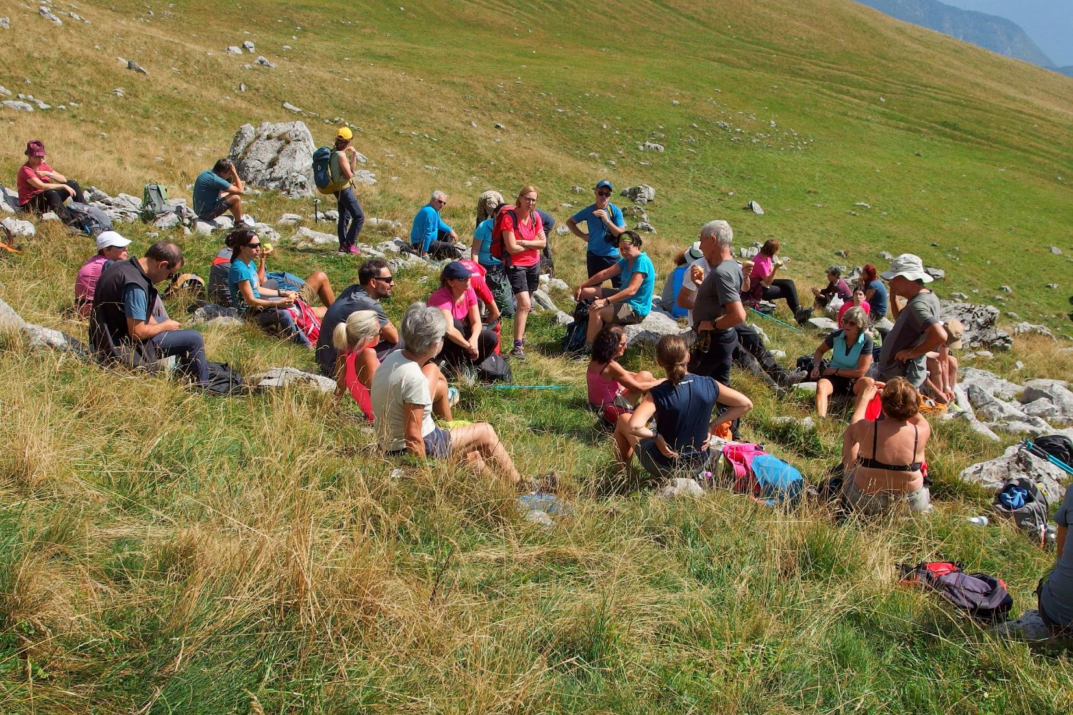
San Lorenzo Dorsino - Monte Prada

Slide 41
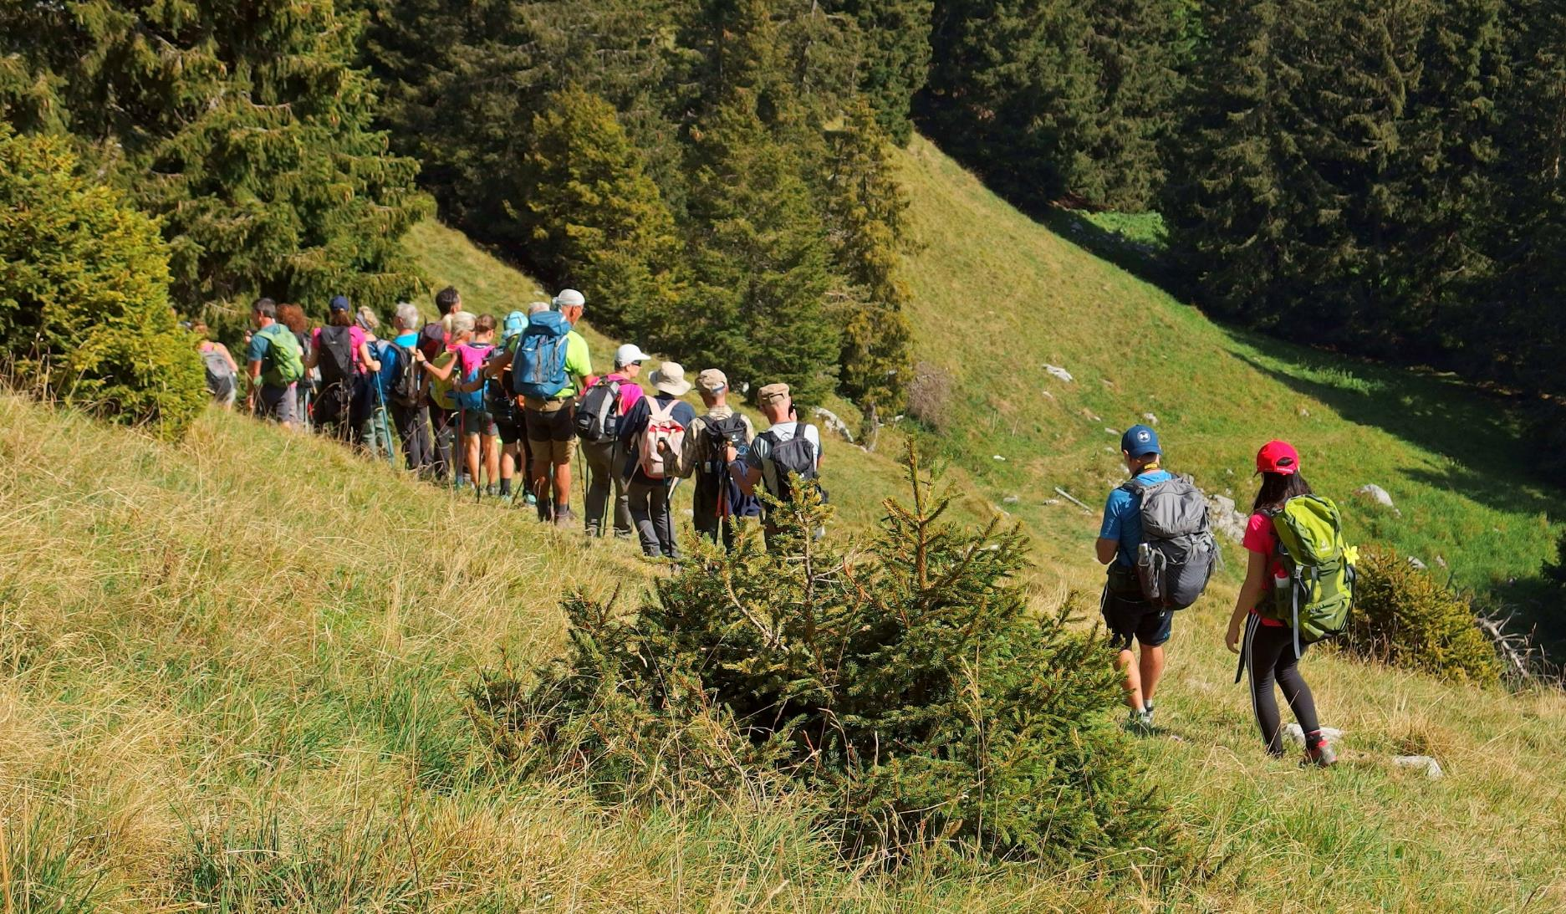

Slide 43
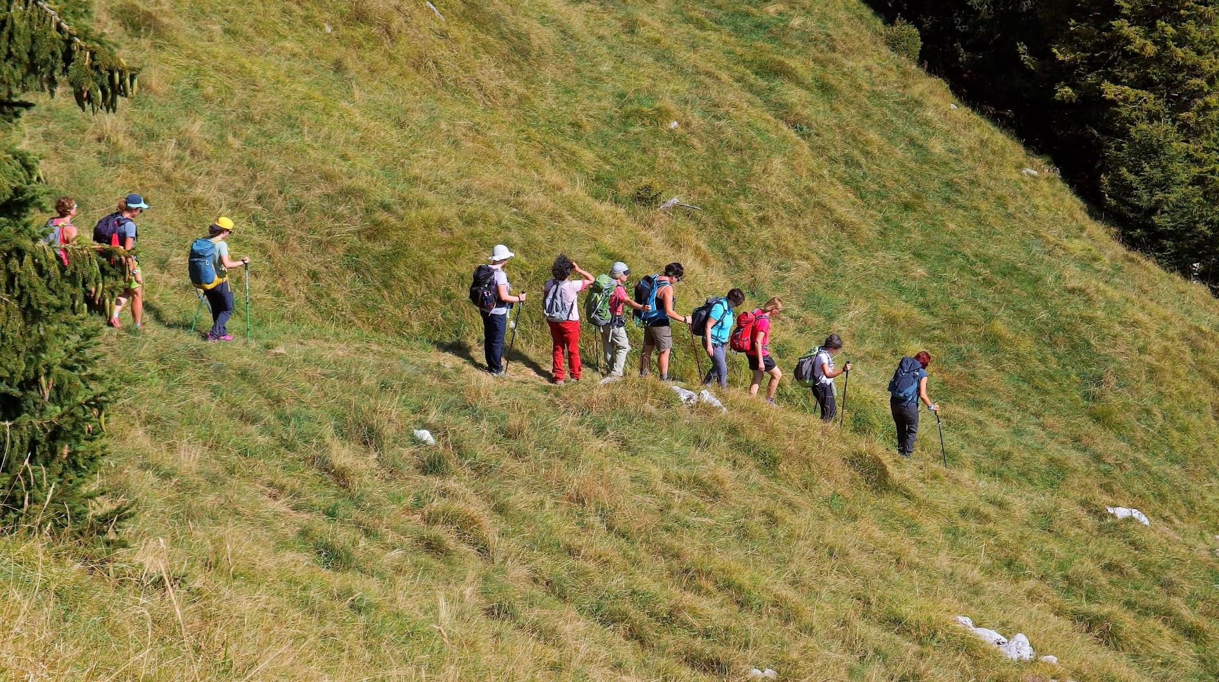
San Lorenzo Dorsino - Monte Prada

Slide 44
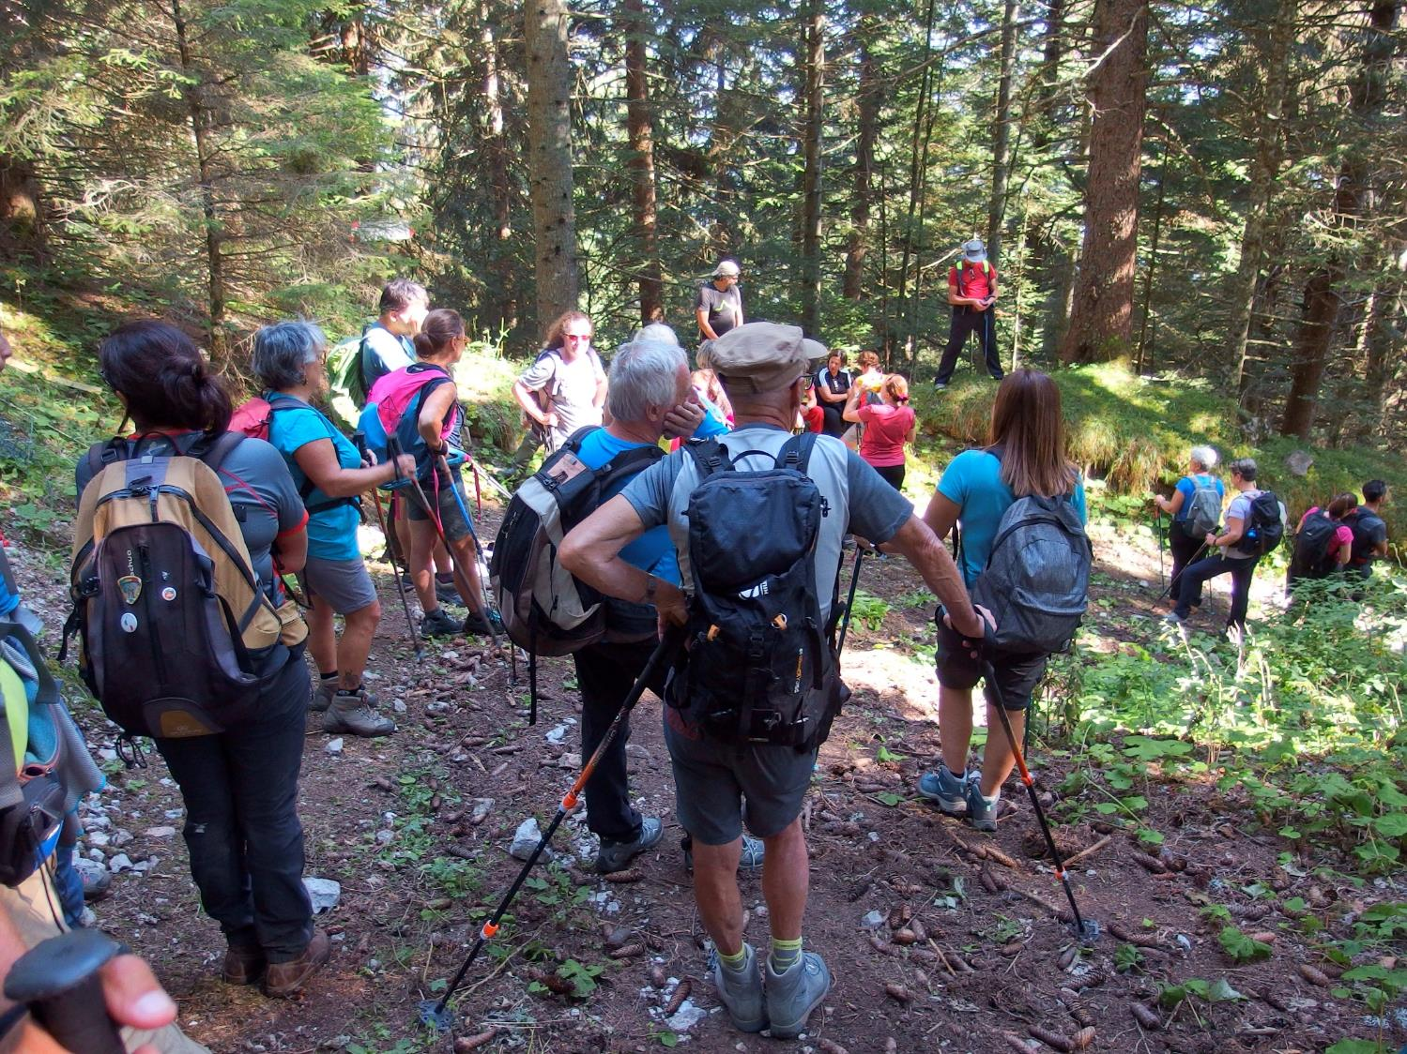

Slide 45
58° corso nazionale di formazione
per insegnanti
“Il ritorno dei grandi carnivori: l’orso”
Ecologia, storia, ricerca e convivenza
§§§
SAN LORENZO DORSINO (TN)
Parco Naturale Adamello Brenta
07-10 settembre 2023

Slide 46
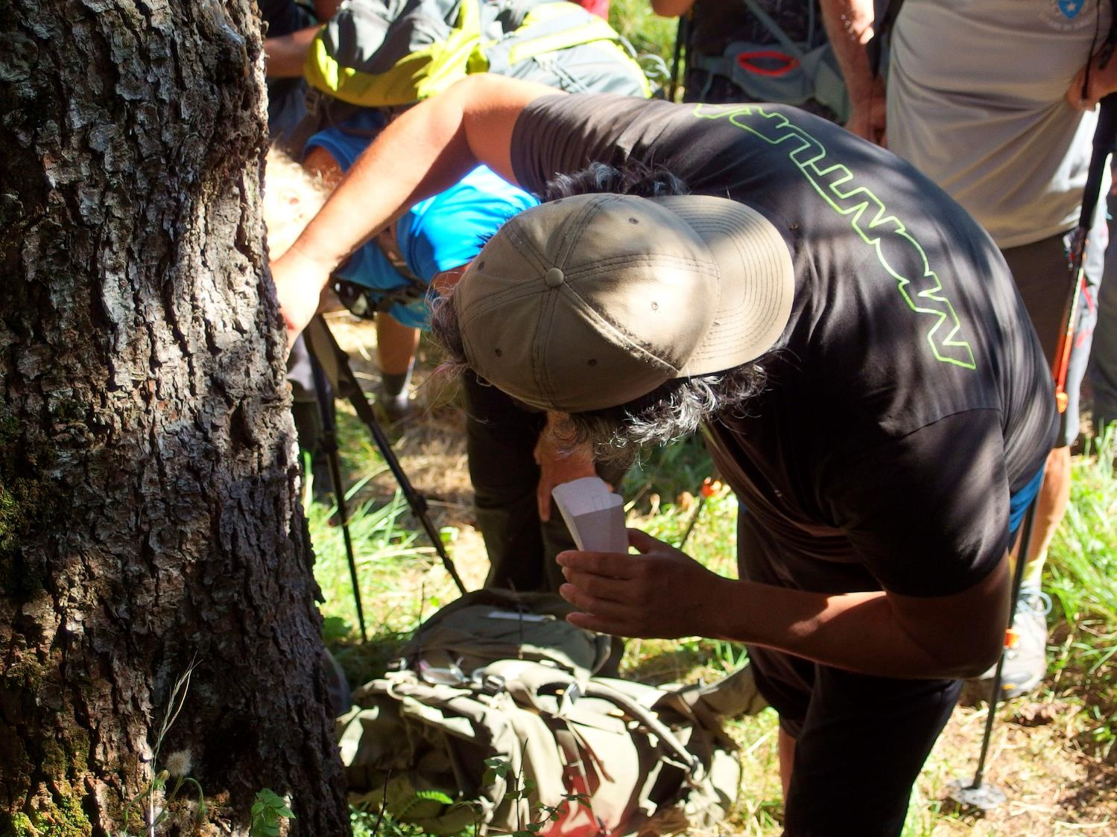

Slide 47
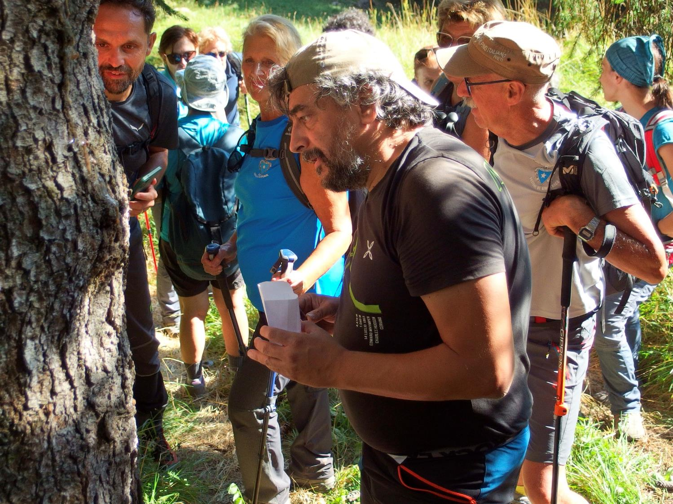

Slide 48
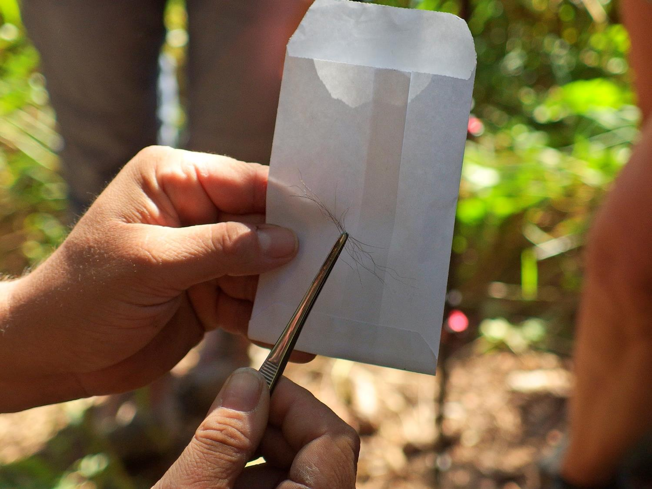

Slide 49
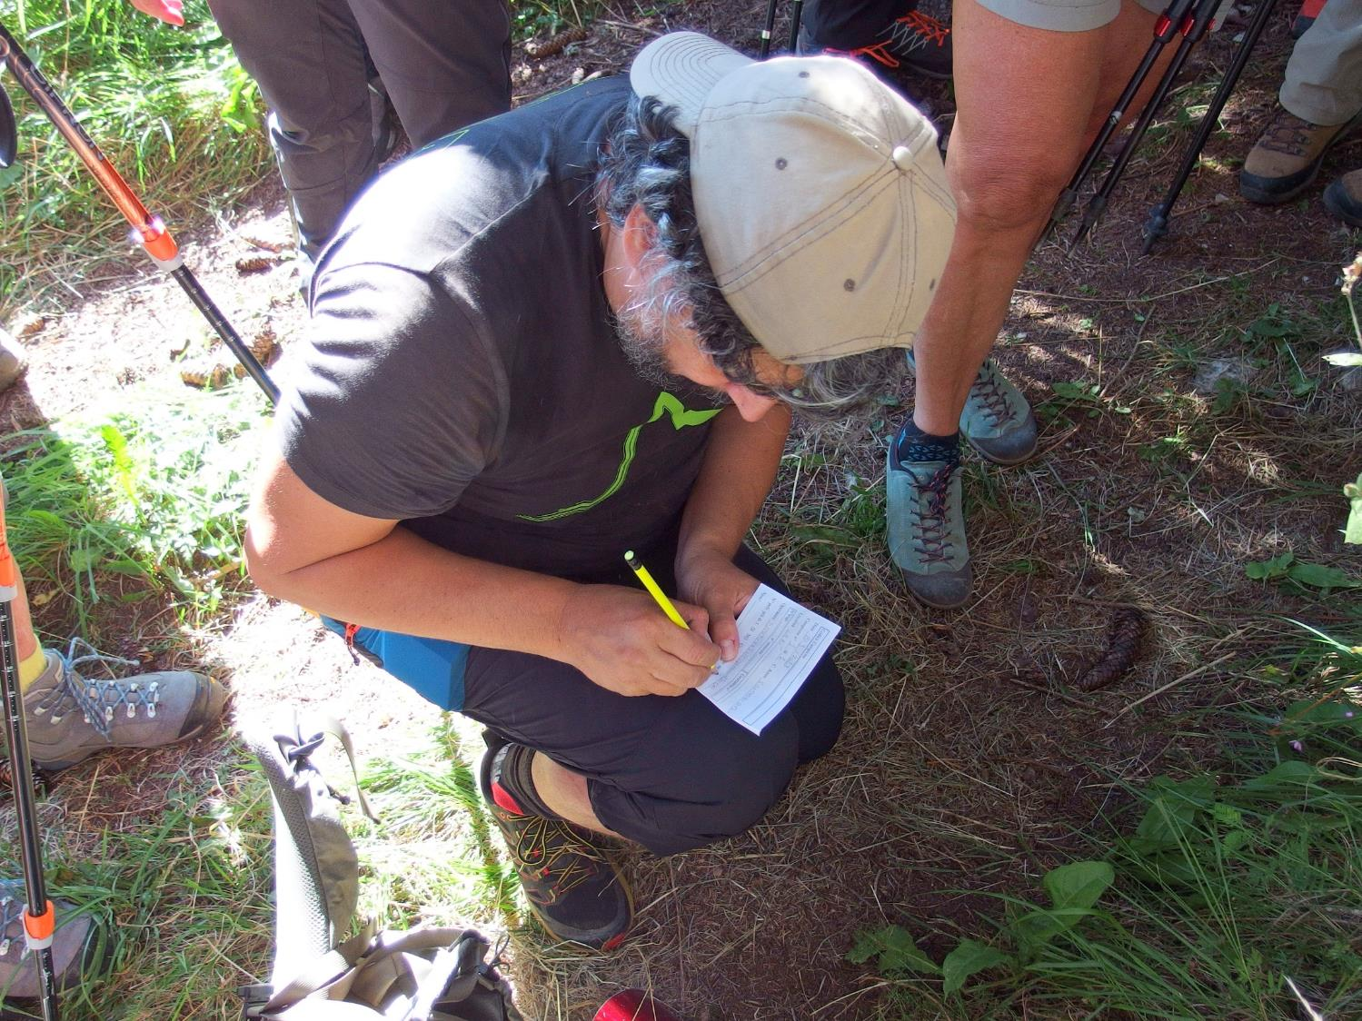
San Lorenzo Dorsino - Monte Prada – raccolta campione di peli d’orso su grattatoio

Slide 50
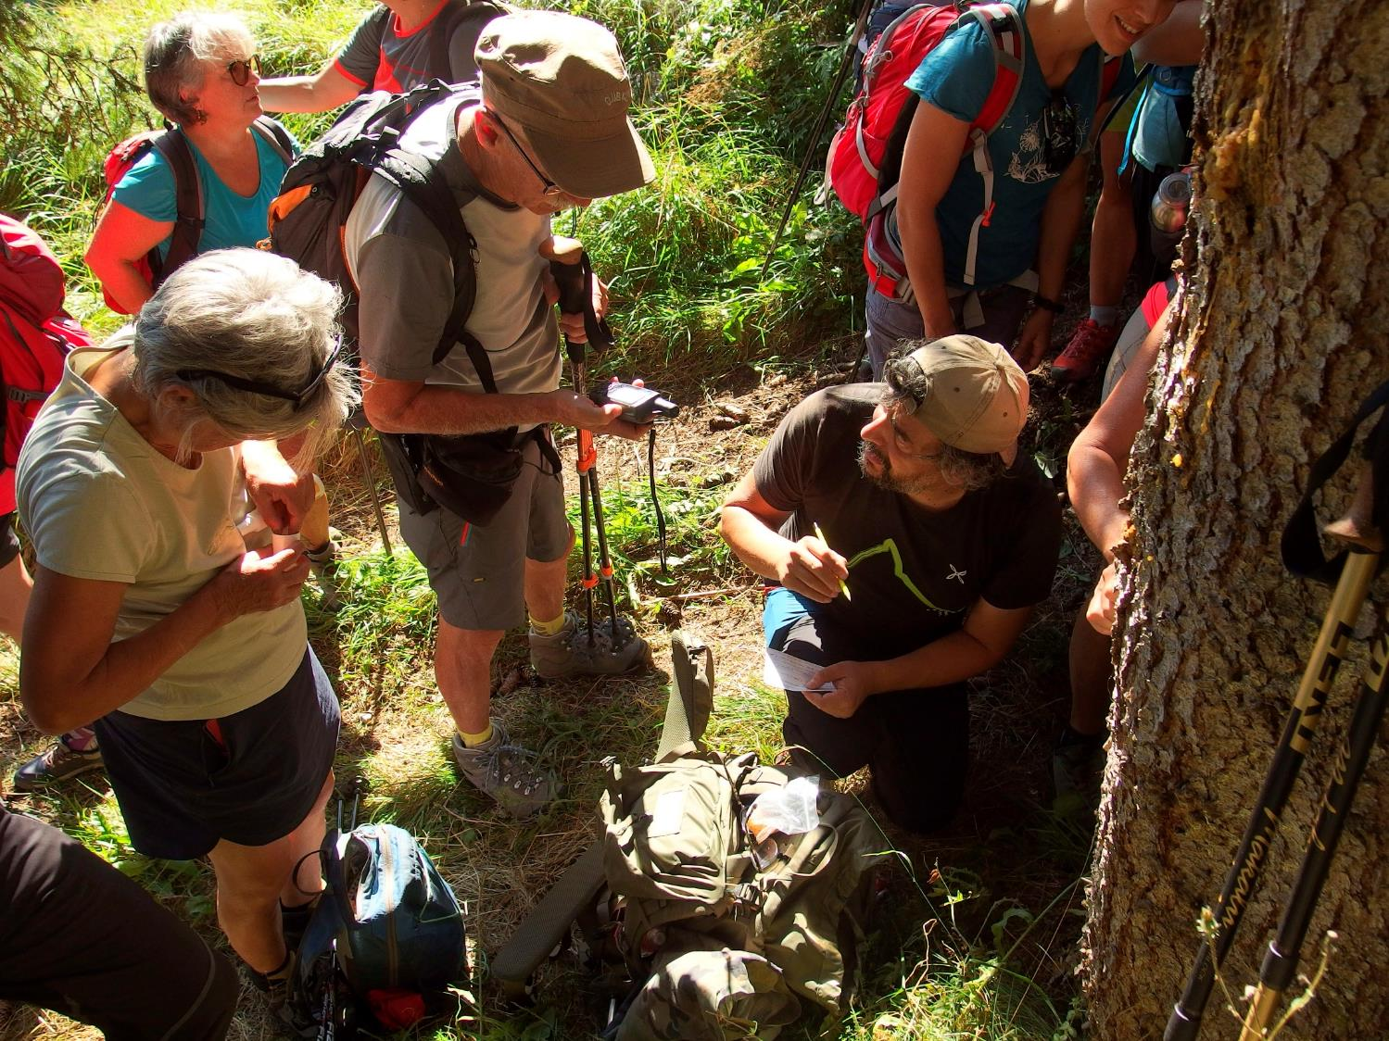

Slide 51
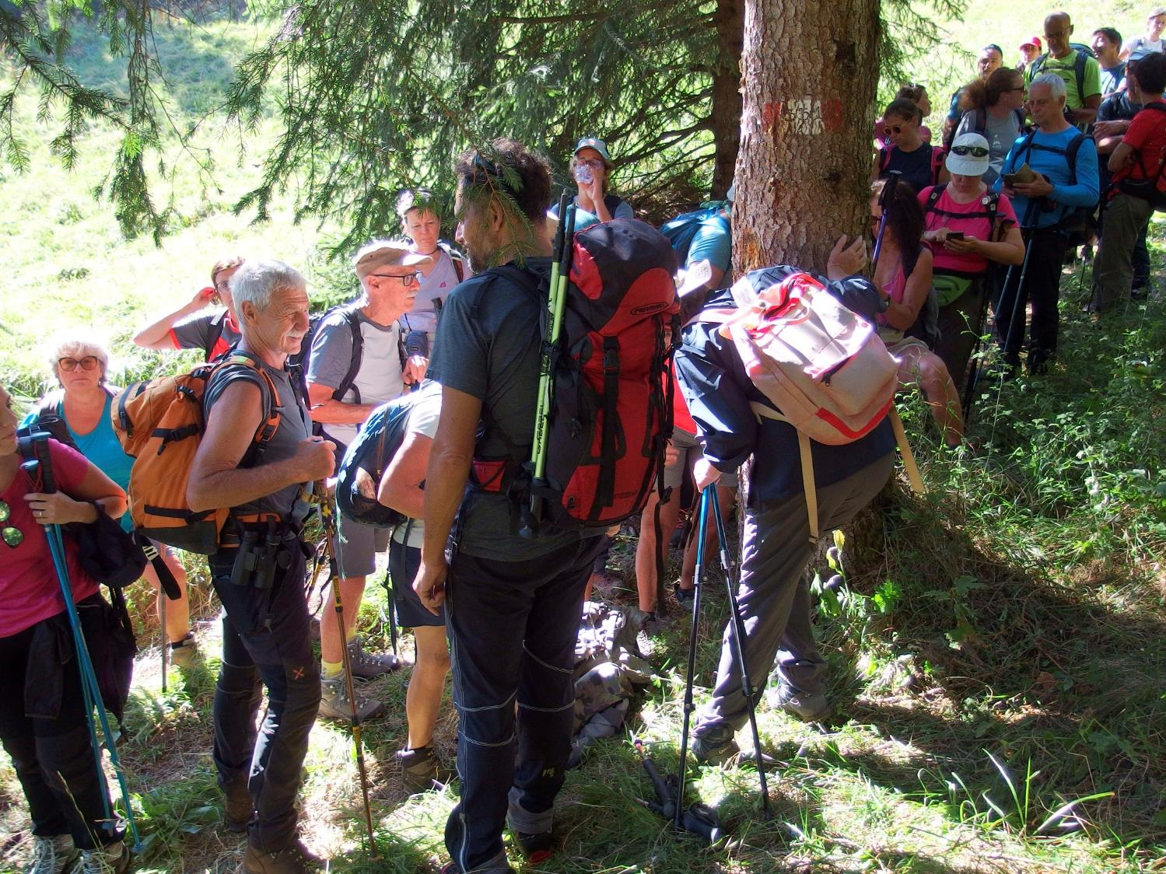
58° corso nazionale di formazione
per insegnanti
“Il ritorno dei grandi carnivori: l’orso”
Ecologia, storia, ricerca e convivenza
§§§
SAN LORENZO DORSINO (TN)
Parco Naturale Adamello Brenta
07-10 settembre 2023

Slide 52
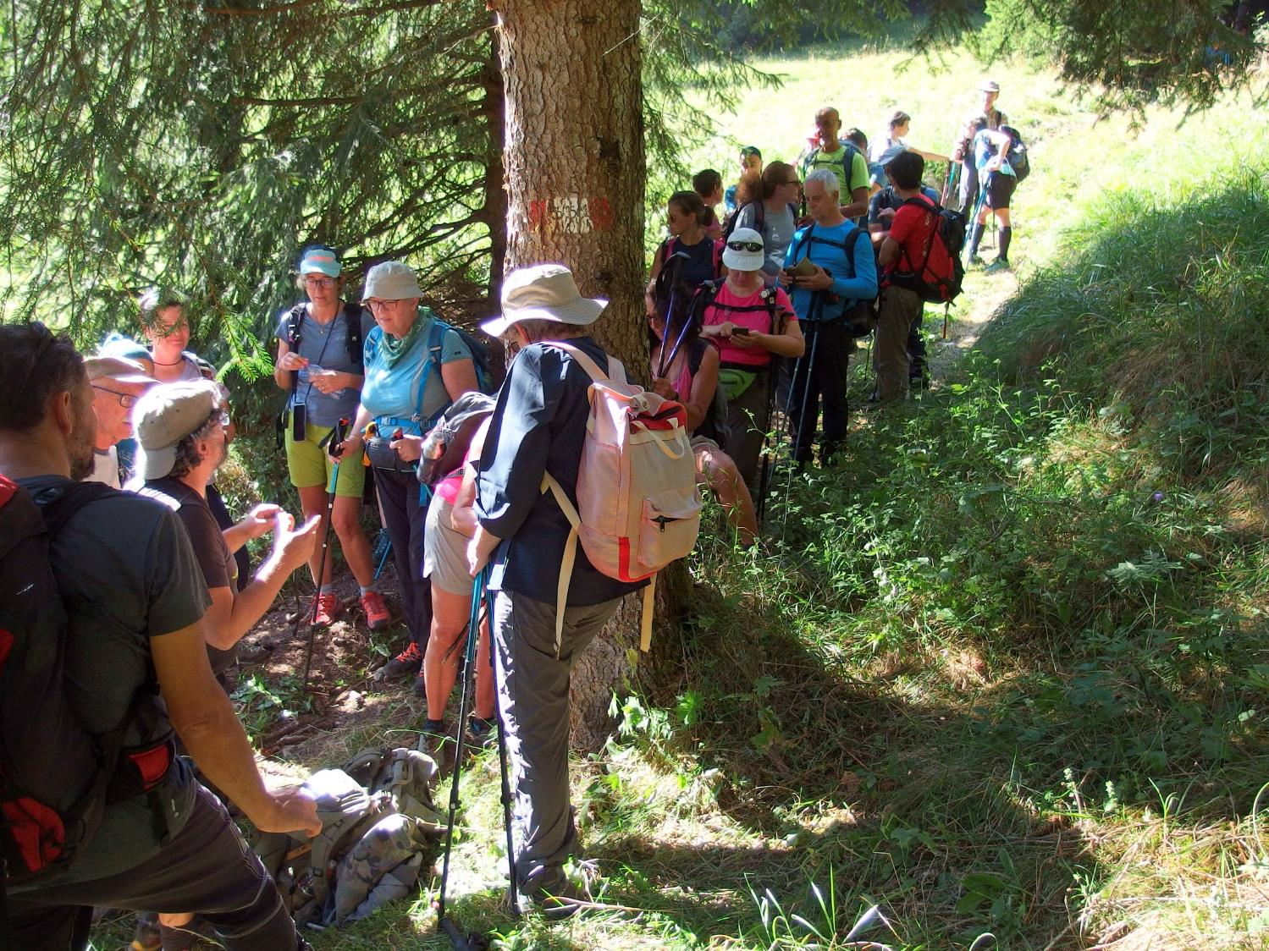

Slide 53
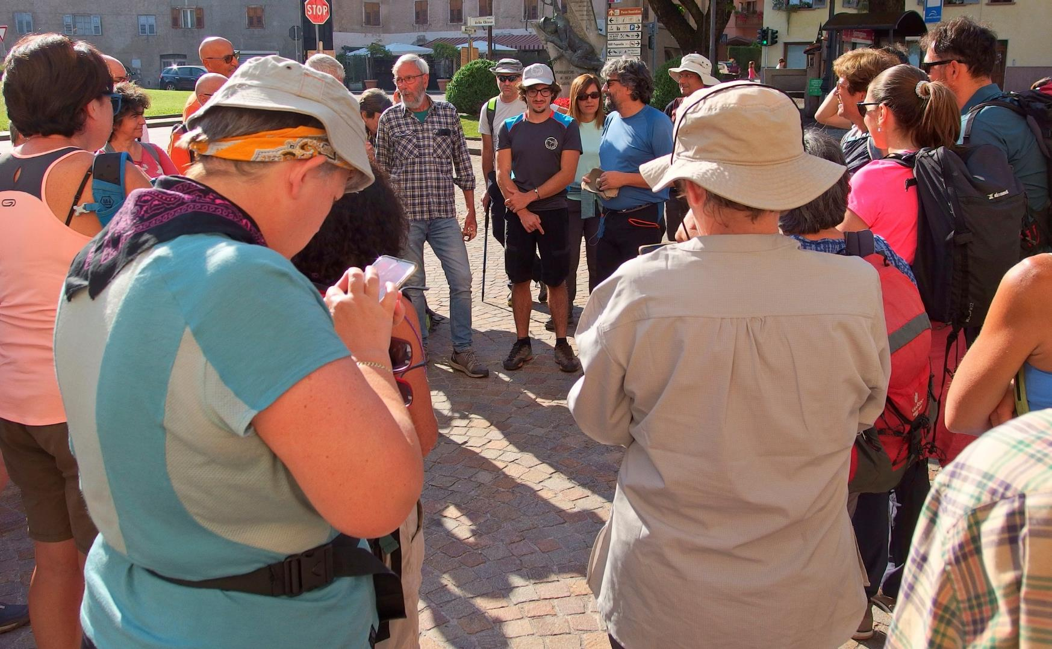
Spormaggiore

Slide 54
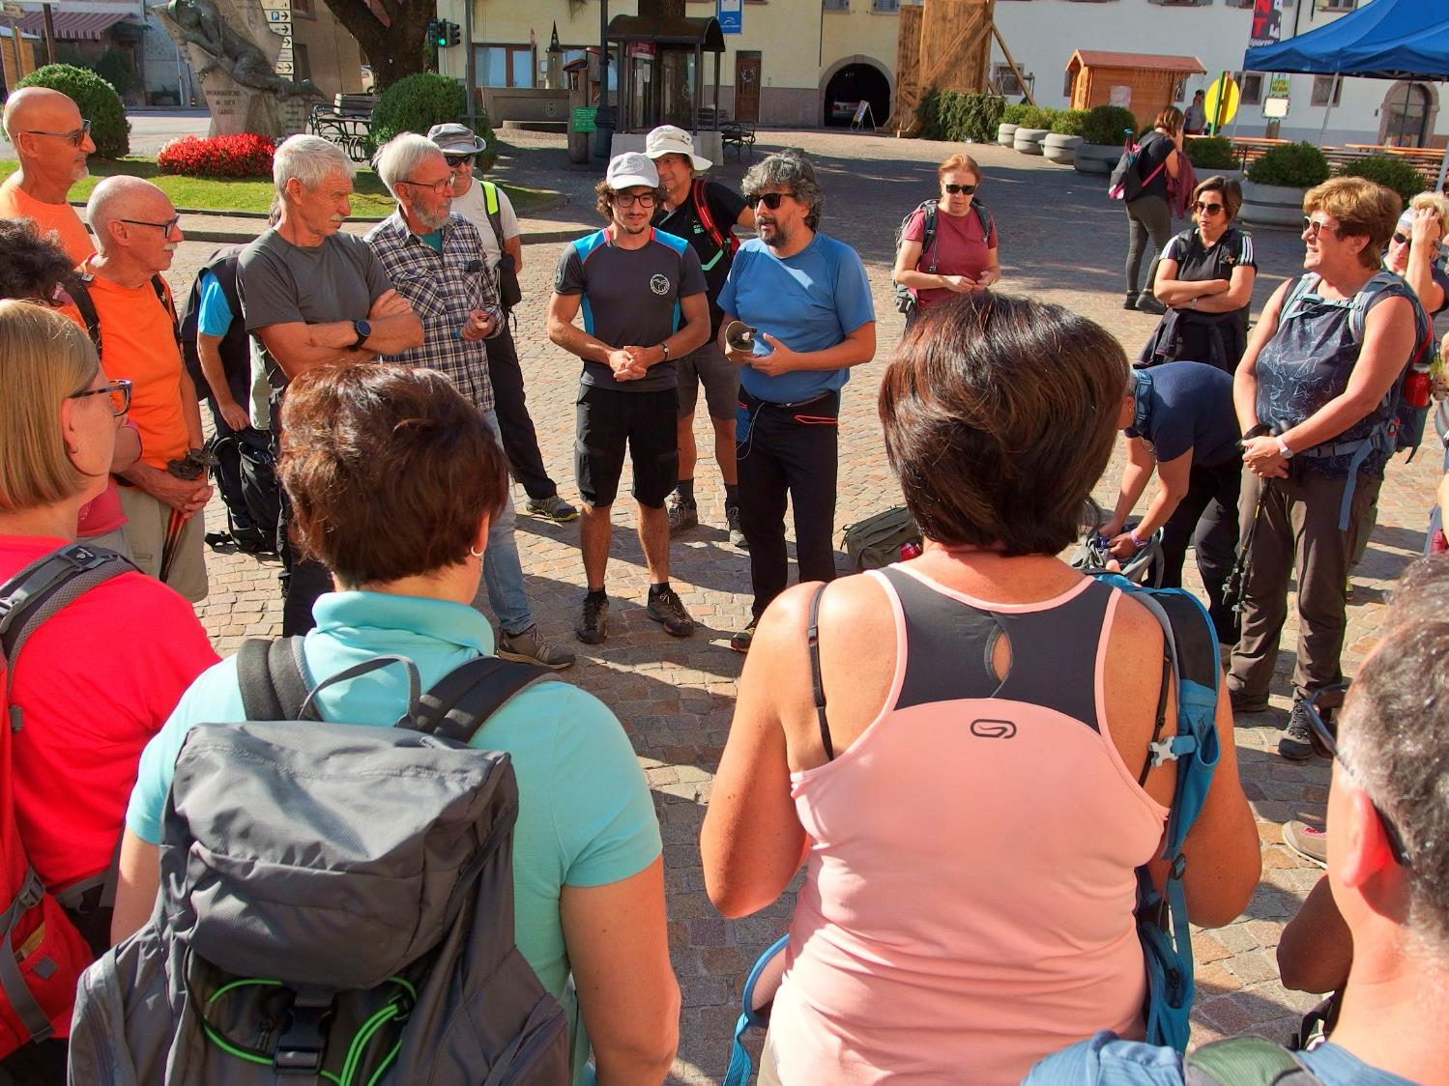
Spormaggiore

Slide 55
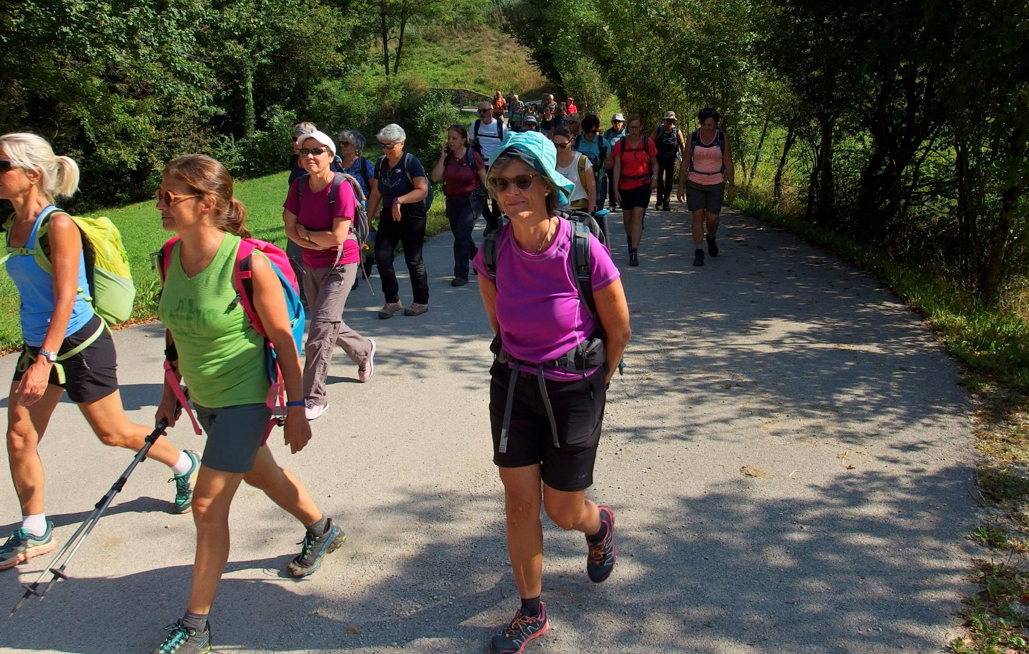

Slide 56
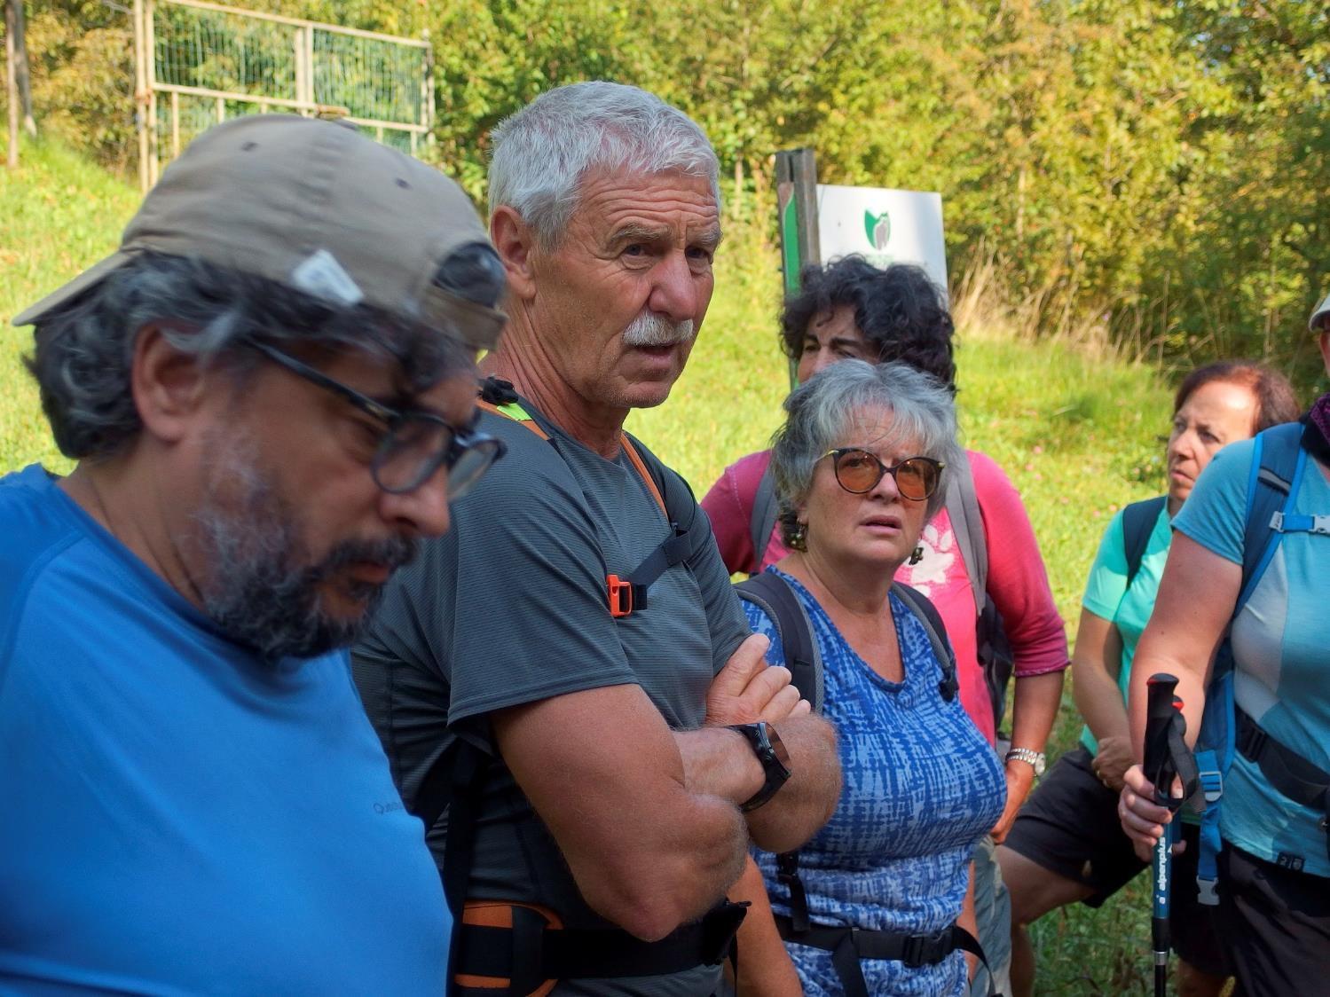

Slide 57
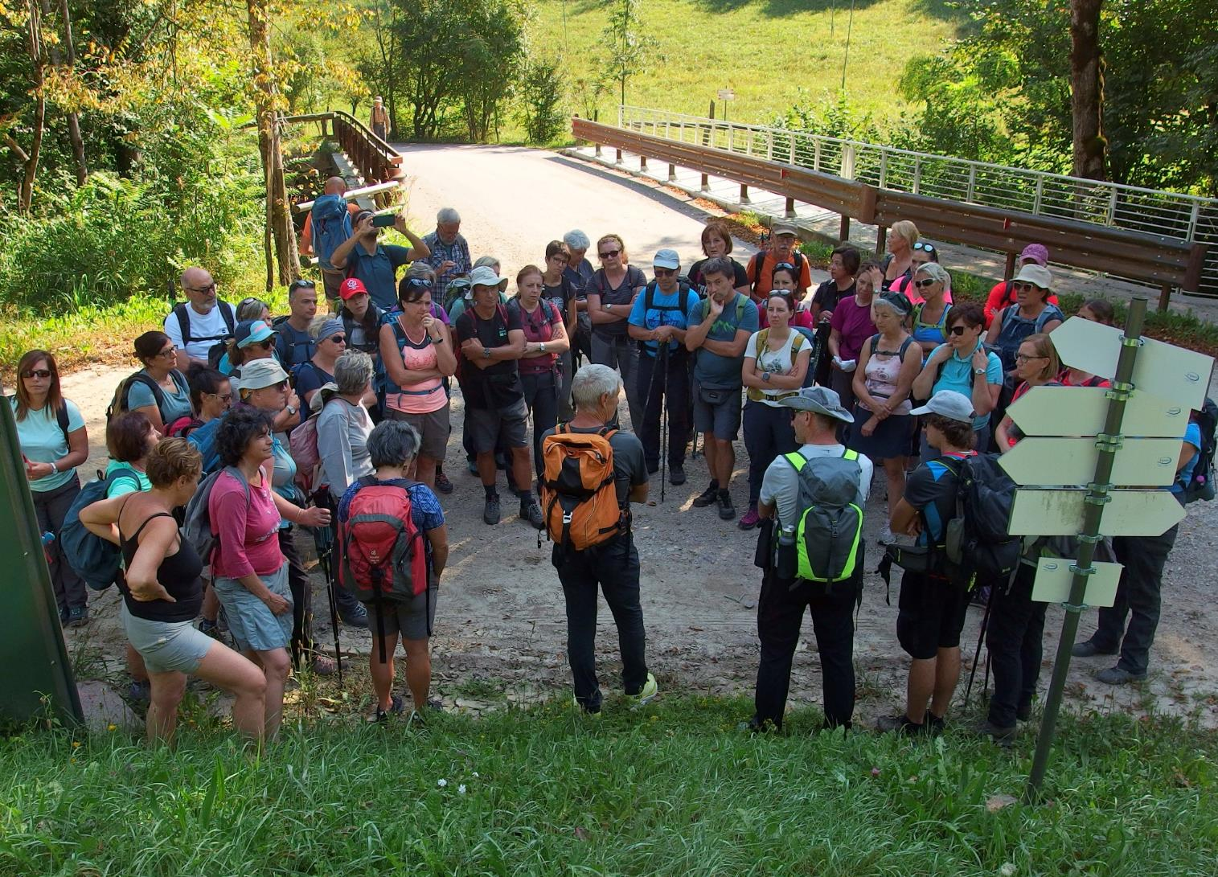
58° corso nazionale di formazione
per insegnanti
“Il ritorno dei grandi carnivori: l’orso”
Ecologia, storia, ricerca e convivenza
§§§
SAN LORENZO DORSINO (TN)
Parco Naturale Adamello Brenta
07-10 settembre 2023

Slide 58
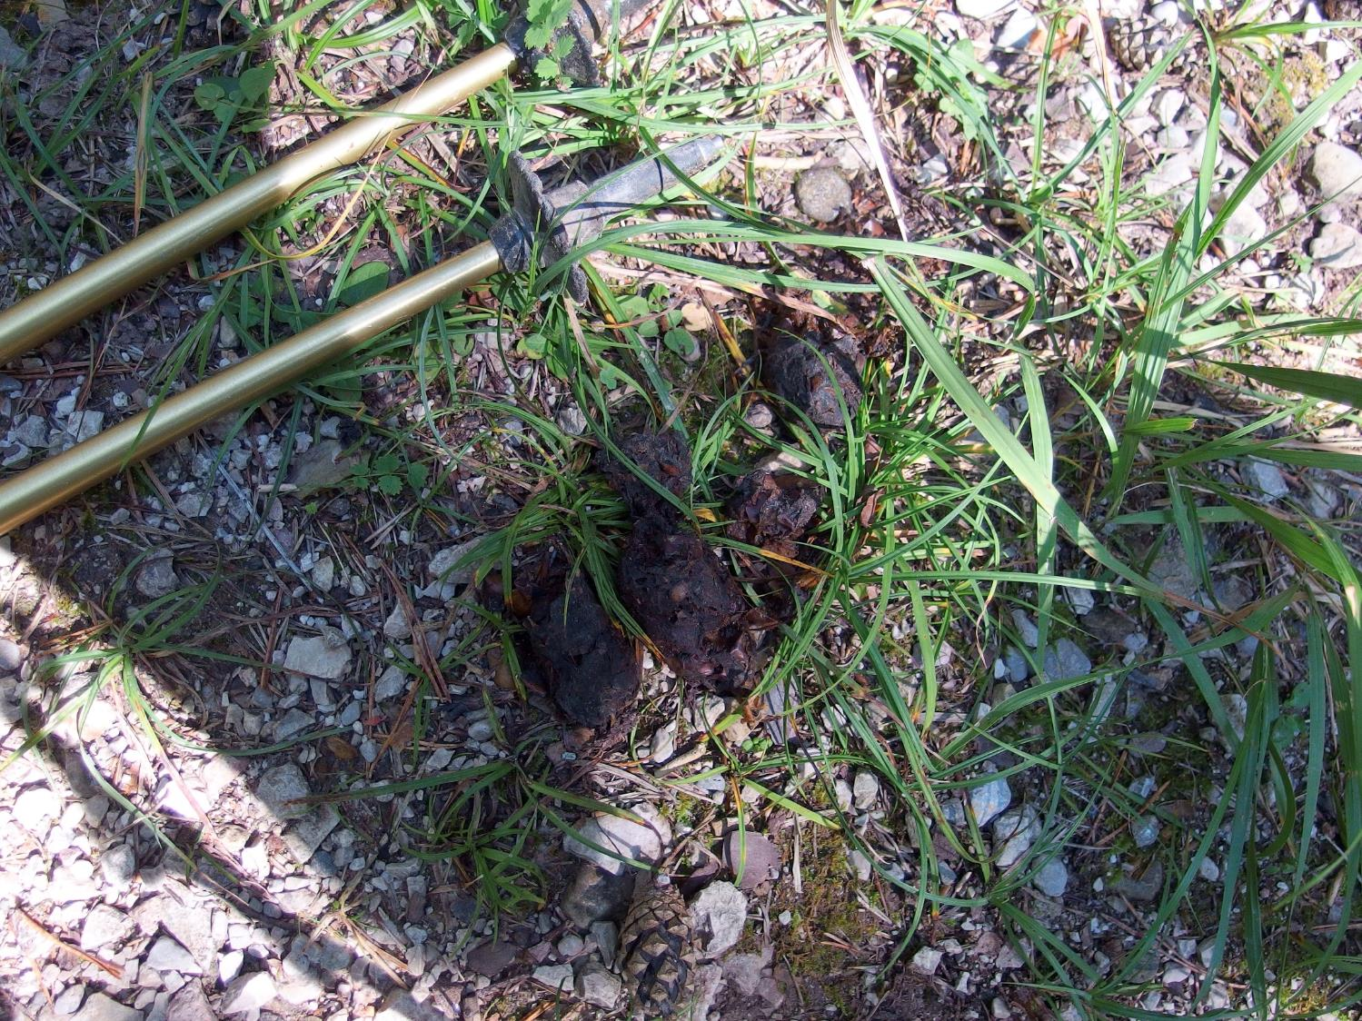
Spormaggiore – fatte di orso

Slide 59
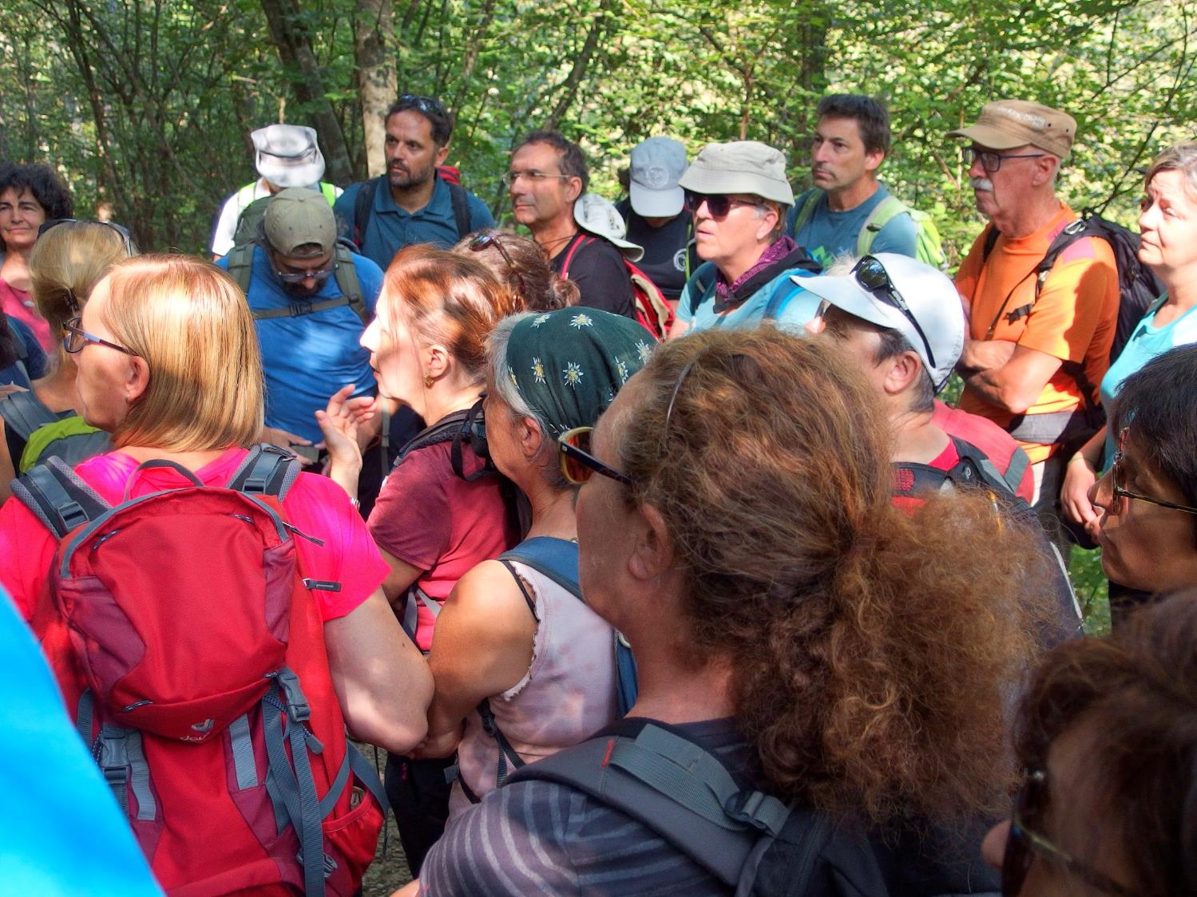

Slide 63
Spormaggiore

Slide 64
58° corso nazionale di formazione
per insegnanti
“Il ritorno dei grandi carnivori: l’orso”
Ecologia, storia, ricerca e convivenza
§§§
SAN LORENZO DORSINO (TN)
Parco Naturale Adamello Brenta
07-10 settembre 2023

Slide 66
Spormaggiore

Slide 67
58° corso nazionale di formazione per insegnanti
“Il ritorno dei grandi carnivori: l’orso”
Ecologia, storia, ricerca e convivenza
§§§
SAN LORENZO DORSINO (TN)
Parco Naturale Adamello Brenta
07-10 settembre 2023

Slide 69
58° corso nazionale di formazione
per insegnanti
“Il ritorno dei grandi carnivori: l’orso”
Ecologia, storia, ricerca e convivenza
§§§
SAN LORENZO DORSINO (TN)
Parco Naturale Adamello Brenta
07-10 settembre 2023

Slide 71
San Lorenzo Dorsino – incontro con le lavandaie

Slide 72
San Lorenzo Dorsino

Slide 74
San Lorenzo Dorsino

Slide 75
58° corso nazionale di formazione
per insegnanti
“Il ritorno dei grandi carnivori: l’orso”
Ecologia, storia, ricerca e convivenza
§§§
SAN LORENZO DORSINO (TN)
Parco Naturale Adamello Brenta
07-10 settembre 2023

Slide 76
San Lorenzo Dorsino – la fienagione nel passato

Slide 78
San Lorenzo Dorsino

Slide 79
San Lorenzo Dorsino

Slide 82
58° corso nazionale di formazione
per insegnanti
“Il ritorno dei grandi carnivori: l’orso”
Ecologia, storia, ricerca e convivenza
§§§
SAN LORENZO DORSINO (TN)
Parco Naturale Adamello Brenta
07-10 settembre 2023

Slide 85
Parco Faunistico di Spormaggiore

Slide 88
Parco Faunistico di Spormaggiore

Slide 89
58° corso nazionale di formazione
per insegnanti
“Il ritorno dei grandi carnivori: l’orso”
Ecologia, storia, ricerca e convivenza
§§§
SAN LORENZO DORSINO (TN)
Parco Naturale Adamello Brenta
07-10 settembre 2023

Slide 91
Parco Faunistico di Spormaggiore

Slide 92
Parco Faunistico di Spormaggiore

Slide 93
Arrivederci

